Slide 1
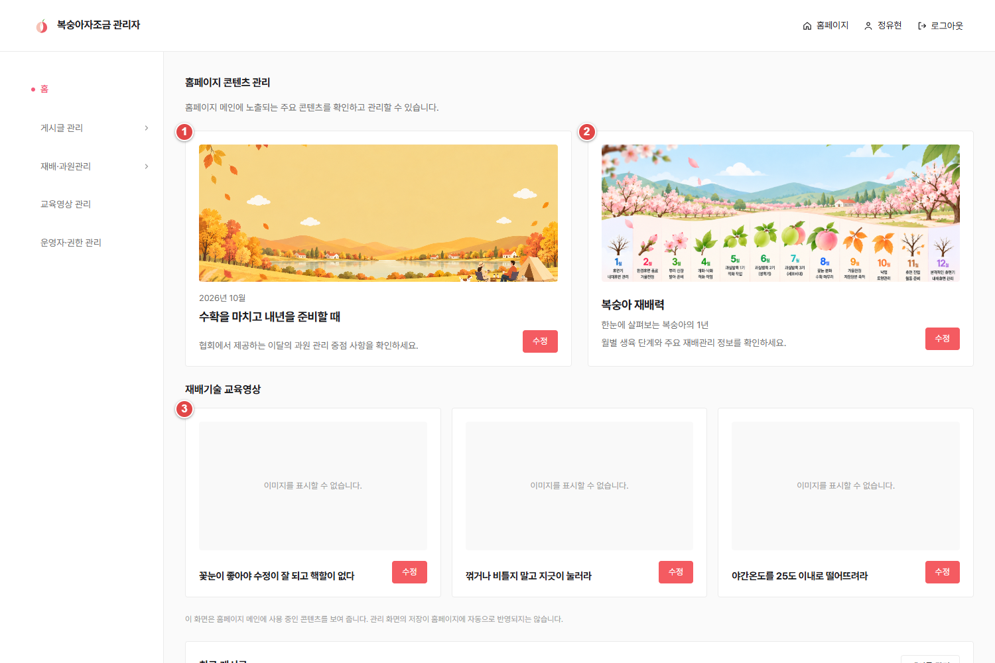
복숭아자조금 PC 관리자 / 개발 전달용 화면기획
ADM-HOME-01
홈 · 홈페이지 콘텐츠 관리
index.html
① 이달의 과원관리
서울 기준 현재 연도·월의 공개 자료를 표시합니다. 수정은 해당 연도·월의 과원관리 수정 화면으로 이동합니다.
② 상시 재배력
공개된 현재 연도 재배력 정보를 표시합니다. 수정은 상시 재배력 관리로 이동합니다.
③ 교육영상
홈페이지용 데이터에서 메인 선정 영상을 우선해 최대 3건 표시합니다. 수정은 원본 영상 상세로 이동합니다.
개발 연결·확인 현재 홈은 HomePreviewData 기반입니다. 관리자 저장 결과를 자동 반영하지 않습니다. 운영에서는 Web 공개·메인 선정 데이터 조회를 연결해야 합니다.
관리자 최종 퍼블리싱 261022 기준
01 / 36
2026.10.23
Notes:
화면 ID: ADM-HOME-01
화면 경로: index.html
원본 폴더: C:\Users\user\Desktop\2026\08_SI\복숭아 기획\복숭아자조금_앱관리자_수정본_261022\복숭아자조금_앱관리자_261022\퍼블리싱_수정본\peach-admin\peach-admin
① 이달의 과원관리
서울 기준 현재 연도·월의 공개 자료를 표시합니다. 수정은 해당 연도·월의 과원관리 수정 화면으로 이동합니다.
② 상시 재배력
공개된 현재 연도 재배력 정보를 표시합니다. 수정은 상시 재배력 관리로 이동합니다.
③ 교육영상
홈페이지용 데이터에서 메인 선정 영상을 우선해 최대 3건 표시합니다. 수정은 원본 영상 상세로 이동합니다.
개발 연결·확인
현재 홈은 HomePreviewData 기반입니다. 관리자 저장 결과를 자동 반영하지 않습니다. 운영에서는 Web 공개·메인 선정 데이터 조회를 연결해야 합니다.

Slide 2
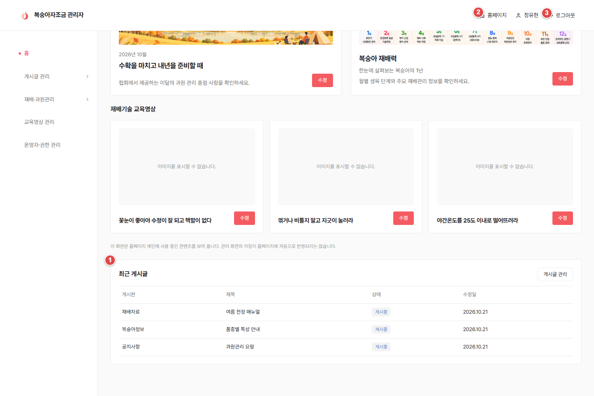
복숭아자조금 PC 관리자 / 개발 전달용 화면기획
ADM-HOME-02
홈 · 최근 게시글과 공통 이동
index.html
① 최근 게시글
최근 수정한 게시글 3건의 게시판·제목·상태·수정일을 표시합니다. 제목은 해당 글 수정, 게시글 관리는 목록으로 연결합니다.
② 홈페이지 이동
상단 홈페이지 링크는 사용자 홈페이지를 새 창으로 엽니다. 배포 환경의 실제 홈페이지 주소로 연결합니다.
③ 계정·로그아웃
로그인 운영자 이름을 표시합니다. 현재 로그아웃 버튼은 API 미연결입니다. 세션 종료와 로그인 화면 이동을 개발합니다.
개발 연결·확인 최근 게시글은 공지·복숭아정보·재배자료를 수정일 내림차순, 동률 ID 내림차순으로 정렬해 3건 표시합니다. 운영자 인증 화면은 이번 퍼블리싱에 없습니다.
관리자 최종 퍼블리싱 261022 기준
02 / 36
2026.10.23
Notes:
화면 ID: ADM-HOME-02
화면 경로: index.html
원본 폴더: C:\Users\user\Desktop\2026\08_SI\복숭아 기획\복숭아자조금_앱관리자_수정본_261022\복숭아자조금_앱관리자_261022\퍼블리싱_수정본\peach-admin\peach-admin
① 최근 게시글
최근 수정한 게시글 3건의 게시판·제목·상태·수정일을 표시합니다. 제목은 해당 글 수정, 게시글 관리는 목록으로 연결합니다.
② 홈페이지 이동
상단 홈페이지 링크는 사용자 홈페이지를 새 창으로 엽니다. 배포 환경의 실제 홈페이지 주소로 연결합니다.
③ 계정·로그아웃
로그인 운영자 이름을 표시합니다. 현재 로그아웃 버튼은 API 미연결입니다. 세션 종료와 로그인 화면 이동을 개발합니다.
개발 연결·확인
최근 게시글은 공지·복숭아정보·재배자료를 수정일 내림차순, 동률 ID 내림차순으로 정렬해 3건 표시합니다. 운영자 인증 화면은 이번 퍼블리싱에 없습니다.

Slide 3
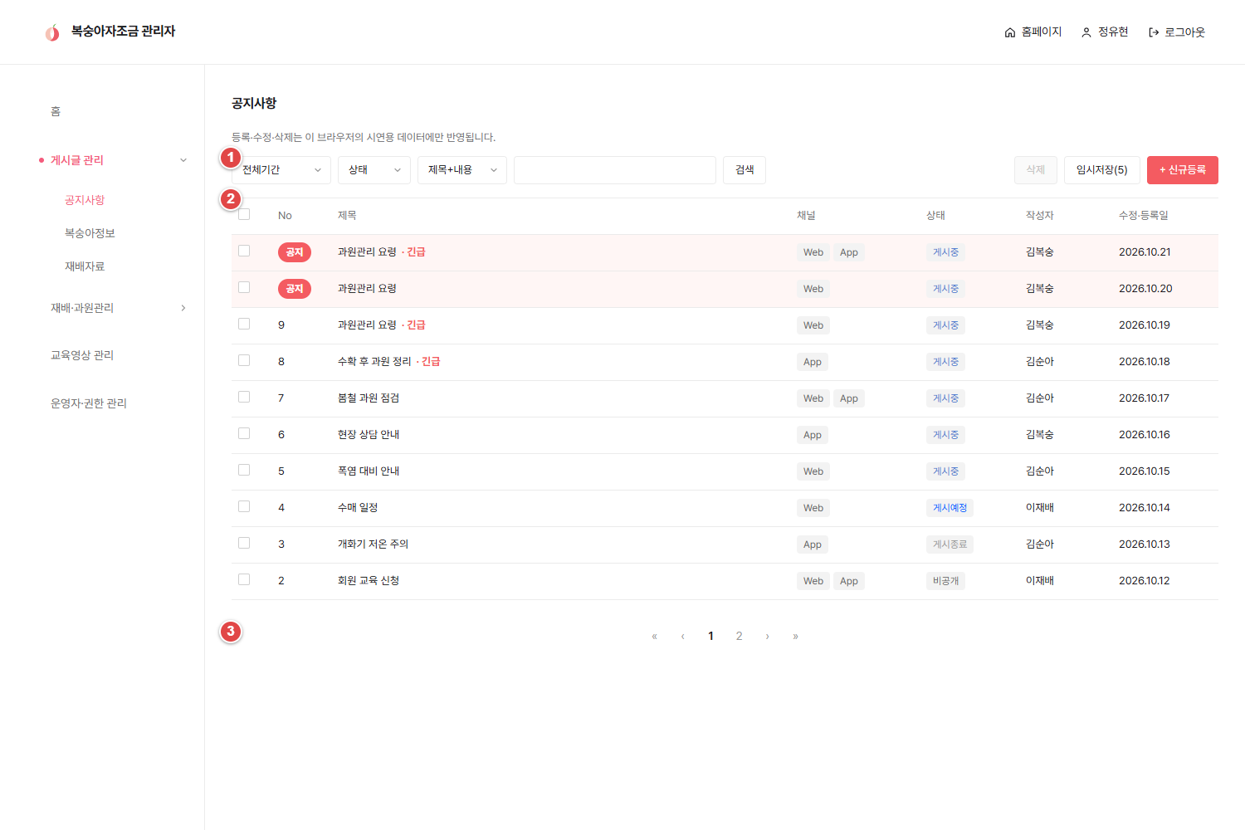
복숭아자조금 PC 관리자 / 개발 전달용 화면기획
ADM-POST-01
공지사항 · 목록과 검색
contents-list.html#notice
① 조회 조건
기간·상태·검색 대상을 조합합니다. 검색 버튼 또는 Enter로 검색하며 조건 변경 시 1페이지로 돌아갑니다.
② 공지 목록
제목·채널·상태·작성자·수정일을 표시합니다. 제목 클릭 시 해당 글 수정 화면으로 이동합니다.
③ 정렬·페이지
현재 게시중인 상단 고정 공지를 먼저 표시합니다. 나머지는 수정일 내림차순, 동률이면 ID 내림차순이며 페이지당 10건입니다.
개발 연결·확인 경로 contents-list.html#notice. category=공지. 기간 필터는 수정일 기준. 게시글 상태는 임시저장·비공개·게시예정·게시중·게시종료를 데이터로 계산합니다.
관리자 최종 퍼블리싱 261022 기준
03 / 36
2026.10.23
Notes:
화면 ID: ADM-POST-01
화면 경로: contents-list.html#notice
원본 폴더: C:\Users\user\Desktop\2026\08_SI\복숭아 기획\복숭아자조금_앱관리자_수정본_261022\복숭아자조금_앱관리자_261022\퍼블리싱_수정본\peach-admin\peach-admin
① 조회 조건
기간·상태·검색 대상을 조합합니다. 검색 버튼 또는 Enter로 검색하며 조건 변경 시 1페이지로 돌아갑니다.
② 공지 목록
제목·채널·상태·작성자·수정일을 표시합니다. 제목 클릭 시 해당 글 수정 화면으로 이동합니다.
③ 정렬·페이지
현재 게시중인 상단 고정 공지를 먼저 표시합니다. 나머지는 수정일 내림차순, 동률이면 ID 내림차순이며 페이지당 10건입니다.
개발 연결·확인
경로 contents-list.html#notice. category=공지. 기간 필터는 수정일 기준. 게시글 상태는 임시저장·비공개·게시예정·게시중·게시종료를 데이터로 계산합니다.

Slide 4
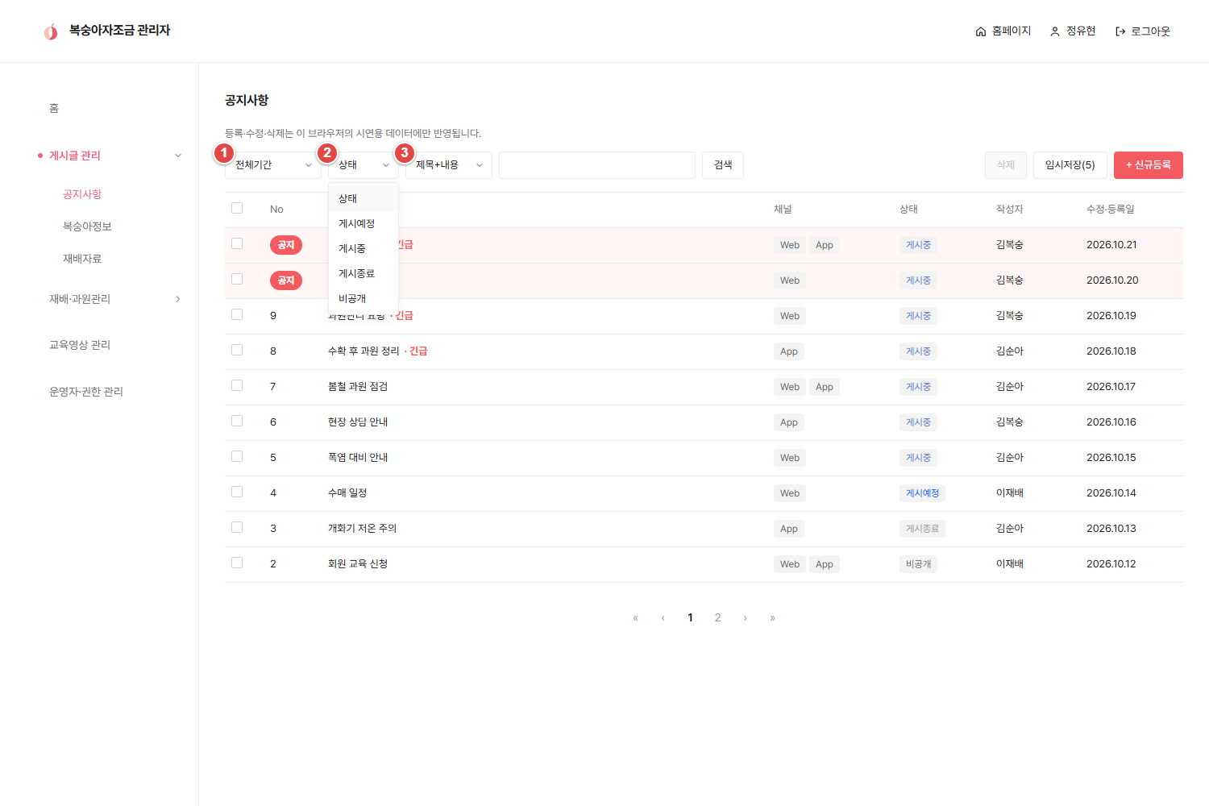
복숭아자조금 PC 관리자 / 개발 전달용 화면기획
ADM-POST-14
게시글 · 조회 조건과 상태 판정
contents-list.html#notice
① 기간 조건
전체·최근 1개월·3개월·6개월·직접 입력으로 수정일을 조회합니다. 직접 입력은 시작·종료일을 모두 확인하고 날짜 역전을 안내합니다.
② 상태 판정
임시저장과 비공개를 먼저 판정합니다. 공개 글은 시작일 전 게시예정, 기간 안 게시중, 종료일 후 게시종료로 표시합니다.
③ 검색·초기화
제목+내용·제목·작성자로 검색합니다. 조건 변경 시 1페이지와 선택 체크를 초기화하며 검색 결과가 없으면 안내 행을 표시합니다.
개발 연결·확인 현재 상태·긴급 활성은 별도 저장값 대신 날짜와 공개값으로 계산합니다. 운영 서버 기준 시간대를 통일하고 시작·종료일 당일을 포함해 노출 여부를 판정합니다.
관리자 최종 퍼블리싱 261022 기준
04 / 36
2026.10.23
Notes:
화면 ID: ADM-POST-14
화면 경로: contents-list.html#notice
원본 폴더: C:\Users\user\Desktop\2026\08_SI\복숭아 기획\복숭아자조금_앱관리자_수정본_261022\복숭아자조금_앱관리자_261022\퍼블리싱_수정본\peach-admin\peach-admin
① 기간 조건
전체·최근 1개월·3개월·6개월·직접 입력으로 수정일을 조회합니다. 직접 입력은 시작·종료일을 모두 확인하고 날짜 역전을 안내합니다.
② 상태 판정
임시저장과 비공개를 먼저 판정합니다. 공개 글은 시작일 전 게시예정, 기간 안 게시중, 종료일 후 게시종료로 표시합니다.
③ 검색·초기화
제목+내용·제목·작성자로 검색합니다. 조건 변경 시 1페이지와 선택 체크를 초기화하며 검색 결과가 없으면 안내 행을 표시합니다.
개발 연결·확인
현재 상태·긴급 활성은 별도 저장값 대신 날짜와 공개값으로 계산합니다. 운영 서버 기준 시간대를 통일하고 시작·종료일 당일을 포함해 노출 여부를 판정합니다.

Slide 5
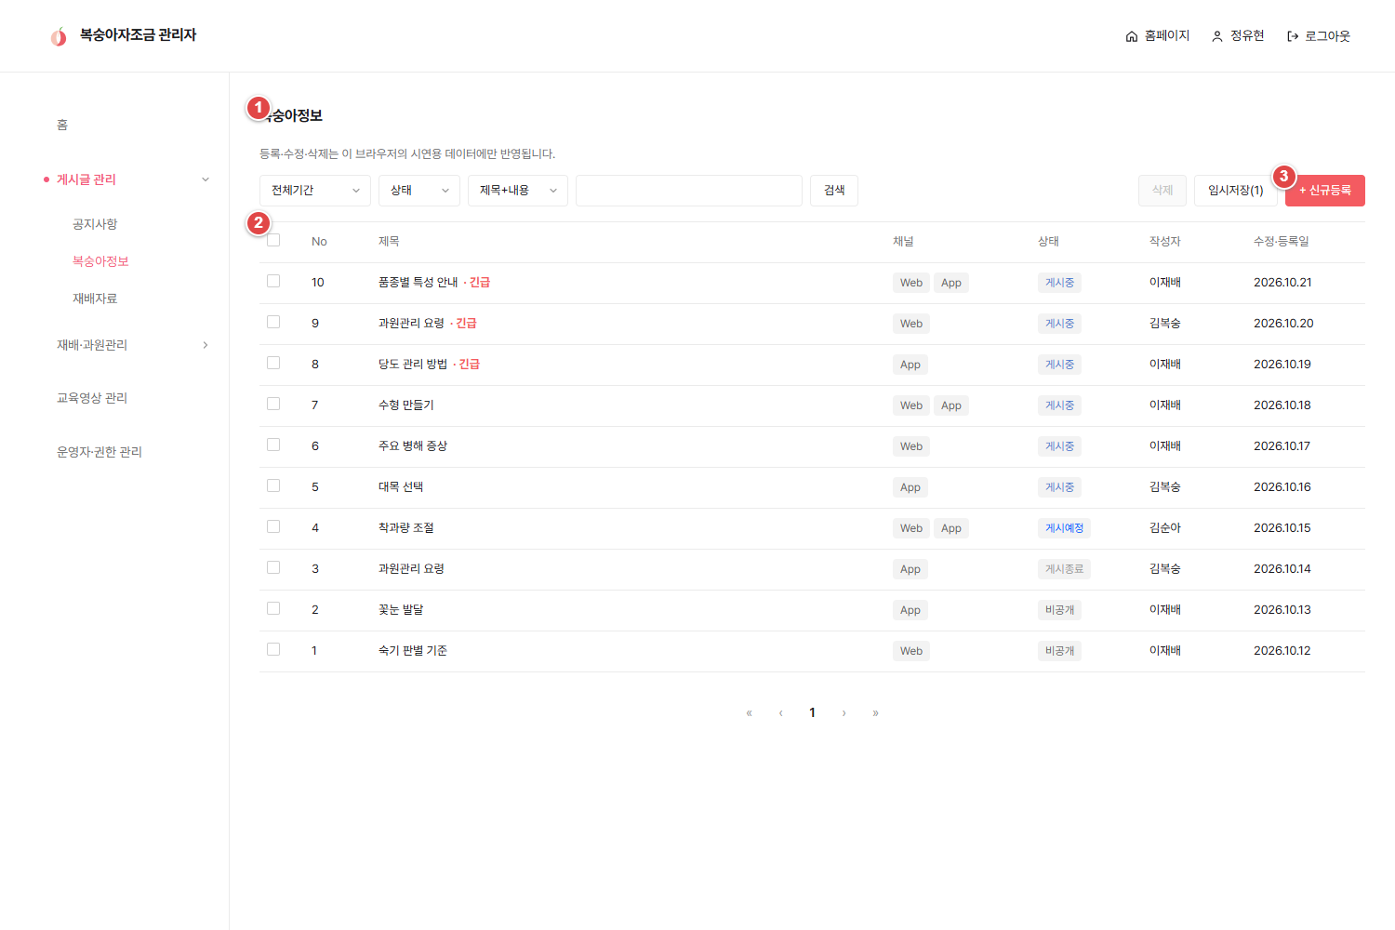
복숭아자조금 PC 관리자 / 개발 전달용 화면기획
ADM-POST-02
복숭아정보 · 게시판 분리
contents-list.html#info
① 게시판 기준
복숭아정보 게시판의 데이터만 조회합니다. 공지사항·재배자료와 목록, 임시저장 건수를 구분합니다.
② 공통 목록 동작
검색·선택 삭제·상태·채널·페이지 처리는 공지사항과 같습니다. 홈페이지 공지 상단 고정 대상에서는 제외합니다.
③ 신규등록
복숭아정보를 유지한 등록 화면으로 이동합니다. 게시판 없는 직접 등록 주소는 저장할 수 없습니다.
개발 연결·확인 목록 #info, 등록 contents-create.html#info. 수정 시 기존 글의 게시판을 사용하며 임의 유형 변경 기능을 제공하지 않습니다.
관리자 최종 퍼블리싱 261022 기준
05 / 36
2026.10.23
Notes:
화면 ID: ADM-POST-02
화면 경로: contents-list.html#info
원본 폴더: C:\Users\user\Desktop\2026\08_SI\복숭아 기획\복숭아자조금_앱관리자_수정본_261022\복숭아자조금_앱관리자_261022\퍼블리싱_수정본\peach-admin\peach-admin
① 게시판 기준
복숭아정보 게시판의 데이터만 조회합니다. 공지사항·재배자료와 목록, 임시저장 건수를 구분합니다.
② 공통 목록 동작
검색·선택 삭제·상태·채널·페이지 처리는 공지사항과 같습니다. 홈페이지 공지 상단 고정 대상에서는 제외합니다.
③ 신규등록
복숭아정보를 유지한 등록 화면으로 이동합니다. 게시판 없는 직접 등록 주소는 저장할 수 없습니다.
개발 연결·확인
목록 #info, 등록 contents-create.html#info. 수정 시 기존 글의 게시판을 사용하며 임의 유형 변경 기능을 제공하지 않습니다.

Slide 6
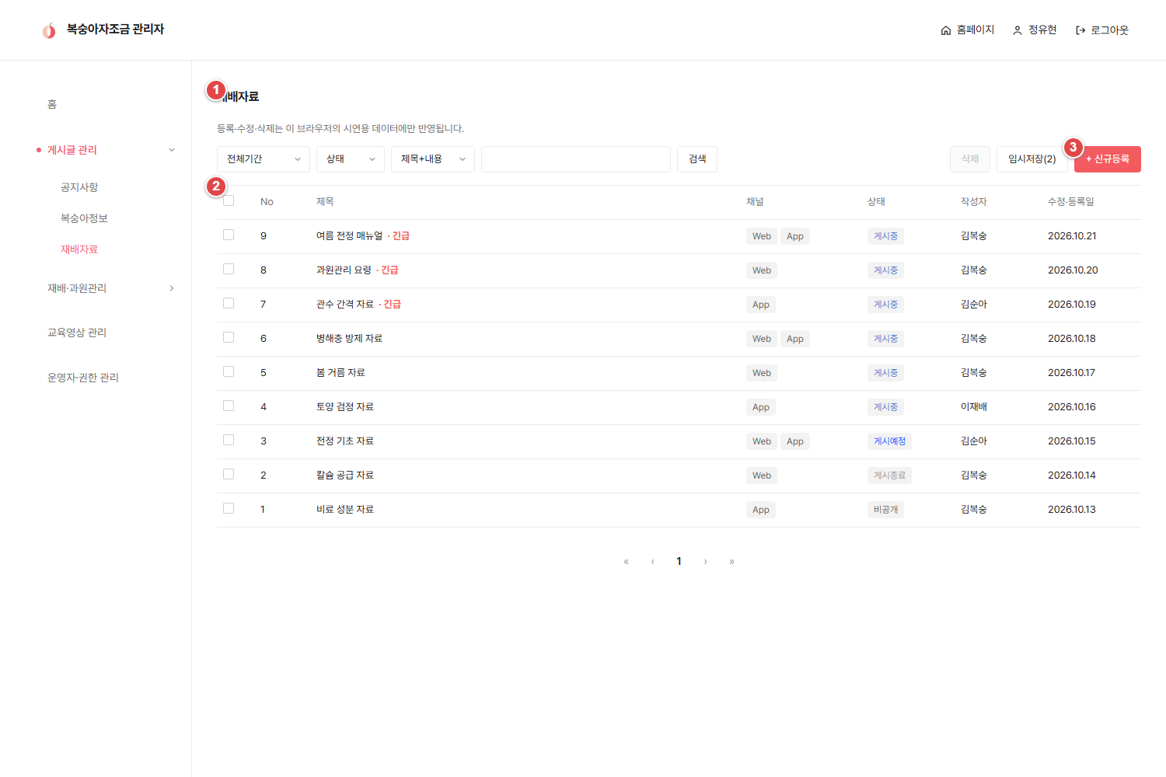
복숭아자조금 PC 관리자 / 개발 전달용 화면기획
ADM-POST-03
재배자료 · 게시판 분리
contents-list.html#material
① 재배자료 목록
재배자료 게시판만 조회합니다. 월별 과원관리와 상시 재배력은 별도 메뉴에서 관리합니다.
② 제목·첨부
제목을 선택하면 글을 수정합니다. 자료 본문·첨부파일·연결 자료는 게시글 등록·수정 규칙을 공통 적용합니다.
③ 등록 경로
재배자료 메뉴에서 신규등록하면 게시판을 고정합니다. 검색 결과가 없으면 빈 목록 안내를 표시합니다.
개발 연결·확인 목록 #material, 등록 contents-create.html#material. 기존 category=과원관리 게시글은 이 운영 목록에서 제외합니다.
관리자 최종 퍼블리싱 261022 기준
06 / 36
2026.10.23
Notes:
화면 ID: ADM-POST-03
화면 경로: contents-list.html#material
원본 폴더: C:\Users\user\Desktop\2026\08_SI\복숭아 기획\복숭아자조금_앱관리자_수정본_261022\복숭아자조금_앱관리자_261022\퍼블리싱_수정본\peach-admin\peach-admin
① 재배자료 목록
재배자료 게시판만 조회합니다. 월별 과원관리와 상시 재배력은 별도 메뉴에서 관리합니다.
② 제목·첨부
제목을 선택하면 글을 수정합니다. 자료 본문·첨부파일·연결 자료는 게시글 등록·수정 규칙을 공통 적용합니다.
③ 등록 경로
재배자료 메뉴에서 신규등록하면 게시판을 고정합니다. 검색 결과가 없으면 빈 목록 안내를 표시합니다.
개발 연결·확인
목록 #material, 등록 contents-create.html#material. 기존 category=과원관리 게시글은 이 운영 목록에서 제외합니다.

Slide 7
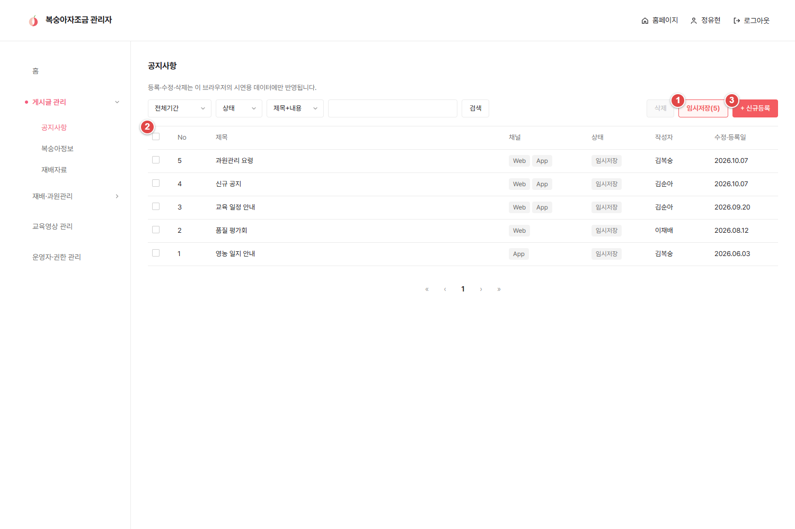
복숭아자조금 PC 관리자 / 개발 전달용 화면기획
ADM-POST-04
게시글 · 임시저장 목록
contents-list.html#notice
① 임시저장 전환
선택한 게시판의 임시저장 건수를 표시합니다. 버튼을 누르면 임시저장 목록으로 전환하고 다시 누르면 일반 목록으로 돌아갑니다.
② 이어서 작성
임시저장 제목을 누르면 저장된 입력값을 불러옵니다. 등록 완료 전에는 사용자 게시판에 공개하지 않습니다.
③ 조회·등록
임시저장 조회 시 페이지는 1로 초기화합니다. 기간·키워드 조건은 적용하며 신규등록은 현재 게시판을 유지합니다.
개발 연결·확인 임시저장 자체 건수는 검색 결과 건수와 다릅니다. 일반 목록은 임시저장 데이터를 제외하며 임시저장 모드에서는 상태 필터를 적용하지 않습니다.
관리자 최종 퍼블리싱 261022 기준
07 / 36
2026.10.23
Notes:
화면 ID: ADM-POST-04
화면 경로: contents-list.html#notice
원본 폴더: C:\Users\user\Desktop\2026\08_SI\복숭아 기획\복숭아자조금_앱관리자_수정본_261022\복숭아자조금_앱관리자_261022\퍼블리싱_수정본\peach-admin\peach-admin
① 임시저장 전환
선택한 게시판의 임시저장 건수를 표시합니다. 버튼을 누르면 임시저장 목록으로 전환하고 다시 누르면 일반 목록으로 돌아갑니다.
② 이어서 작성
임시저장 제목을 누르면 저장된 입력값을 불러옵니다. 등록 완료 전에는 사용자 게시판에 공개하지 않습니다.
③ 조회·등록
임시저장 조회 시 페이지는 1로 초기화합니다. 기간·키워드 조건은 적용하며 신규등록은 현재 게시판을 유지합니다.
개발 연결·확인
임시저장 자체 건수는 검색 결과 건수와 다릅니다. 일반 목록은 임시저장 데이터를 제외하며 임시저장 모드에서는 상태 필터를 적용하지 않습니다.

Slide 8
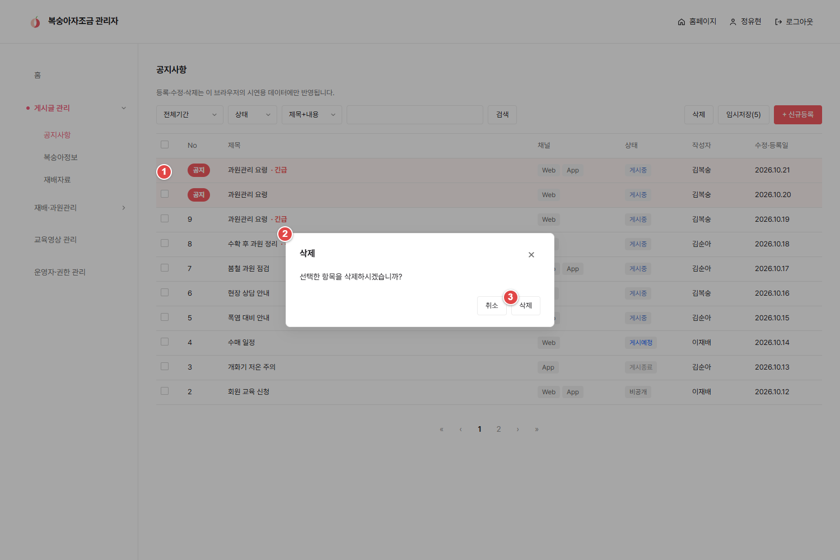
복숭아자조금 PC 관리자 / 개발 전달용 화면기획
ADM-POST-05
게시글 · 선택 삭제
contents-list.html#notice
① 선택 범위
행 체크박스와 전체 선택을 제공합니다. 선택된 글이 없으면 삭제 버튼을 비활성화합니다.
② 삭제 확인
선택 삭제 전 확인창을 표시합니다. 취소는 목록을 유지하고 삭제 확인 시 선택한 ID만 삭제합니다.
③ 처리 결과
성공하면 목록과 임시저장 건수를 갱신합니다. 저장 실패 시 완료 처리하지 않고 오류 안내를 표시합니다.
개발 연결·확인 실제 운영에서는 서버 삭제와 연결 자료 접근 차단을 연동합니다. 현재 삭제는 브라우저 시연용 ContentStore에 반영됩니다.
관리자 최종 퍼블리싱 261022 기준
08 / 36
2026.10.23
Notes:
화면 ID: ADM-POST-05
화면 경로: contents-list.html#notice
원본 폴더: C:\Users\user\Desktop\2026\08_SI\복숭아 기획\복숭아자조금_앱관리자_수정본_261022\복숭아자조금_앱관리자_261022\퍼블리싱_수정본\peach-admin\peach-admin
① 선택 범위
행 체크박스와 전체 선택을 제공합니다. 선택된 글이 없으면 삭제 버튼을 비활성화합니다.
② 삭제 확인
선택 삭제 전 확인창을 표시합니다. 취소는 목록을 유지하고 삭제 확인 시 선택한 ID만 삭제합니다.
③ 처리 결과
성공하면 목록과 임시저장 건수를 갱신합니다. 저장 실패 시 완료 처리하지 않고 오류 안내를 표시합니다.
개발 연결·확인
실제 운영에서는 서버 삭제와 연결 자료 접근 차단을 연동합니다. 현재 삭제는 브라우저 시연용 ContentStore에 반영됩니다.

Slide 9
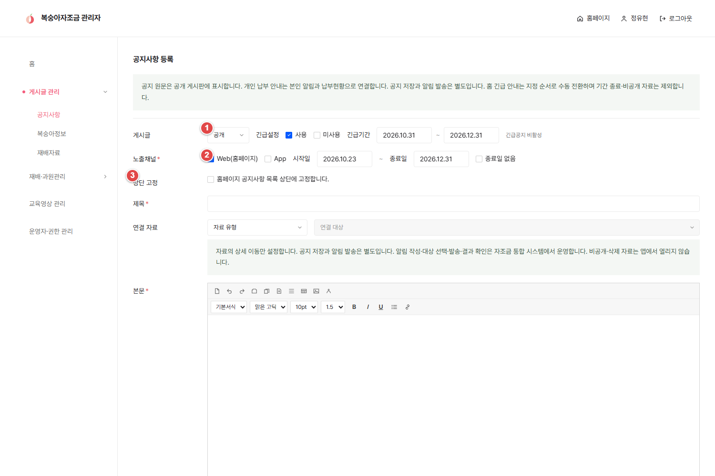
복숭아자조금 PC 관리자 / 개발 전달용 화면기획
ADM-POST-06
공지사항 등록 · 공개와 채널
contents-create.html#notice
① 공개 상태
공개·비공개를 선택합니다. 공개 여부와 게시기간을 함께 적용해 사용자 화면 노출을 결정합니다.
② 채널·기간
Web·App 중 1개 이상 선택하고 게시 시작일을 입력합니다. 종료일 없음 선택 시 종료일 입력을 비활성화합니다.
③ 상단 고정
공지사항에서만 표시합니다. 게시중인 고정 공지를 홈페이지 공지 목록 상단에 표시하며 긴급 홈 노출과 별도로 저장합니다.
개발 연결·확인 신규 게시 시작일은 오늘 날짜로 설정합니다. 게시판은 #notice에서 결정합니다. 채널이 없으면 비공개인 경우에도 현재 게시글 저장 검증이 차단합니다.
관리자 최종 퍼블리싱 261022 기준
09 / 36
2026.10.23
Notes:
화면 ID: ADM-POST-06
화면 경로: contents-create.html#notice
원본 폴더: C:\Users\user\Desktop\2026\08_SI\복숭아 기획\복숭아자조금_앱관리자_수정본_261022\복숭아자조금_앱관리자_261022\퍼블리싱_수정본\peach-admin\peach-admin
① 공개 상태
공개·비공개를 선택합니다. 공개 여부와 게시기간을 함께 적용해 사용자 화면 노출을 결정합니다.
② 채널·기간
Web·App 중 1개 이상 선택하고 게시 시작일을 입력합니다. 종료일 없음 선택 시 종료일 입력을 비활성화합니다.
③ 상단 고정
공지사항에서만 표시합니다. 게시중인 고정 공지를 홈페이지 공지 목록 상단에 표시하며 긴급 홈 노출과 별도로 저장합니다.
개발 연결·확인
신규 게시 시작일은 오늘 날짜로 설정합니다. 게시판은 #notice에서 결정합니다. 채널이 없으면 비공개인 경우에도 현재 게시글 저장 검증이 차단합니다.

Slide 10
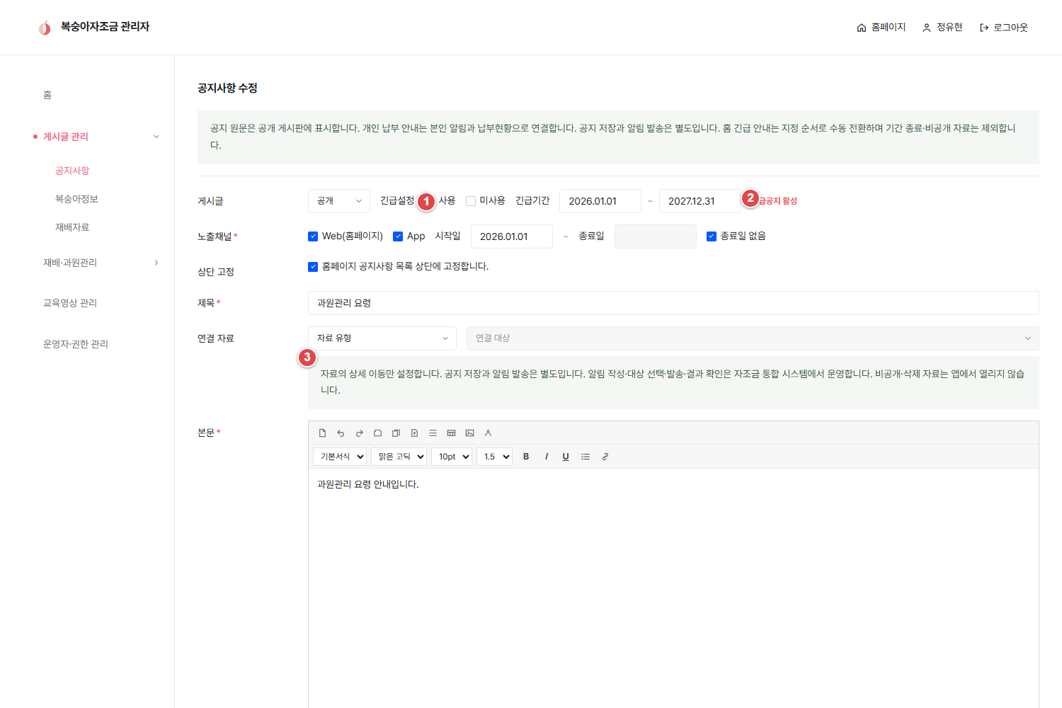
복숭아자조금 PC 관리자 / 개발 전달용 화면기획
ADM-POST-07
게시글 등록 · 긴급설정과 게시기간
contents-edit.html?id=10
① 긴급 사용
사용·미사용을 전환합니다. 사용 시 긴급 시작일·종료일을 모두 입력하며 종료일은 시작일보다 앞설 수 없습니다.
② 활성 조건
공개·게시기간·긴급기간을 모두 만족할 때 긴급 활성으로 판단합니다. 기간 종료·비공개 자료는 홈 긴급 노출에서 제외합니다.
③ 저장과 발송
긴급 노출은 홈 안내 설정입니다. 공지 저장으로 알림을 발송하지 않으며 알림 업무는 자조금 통합 시스템에서 운영합니다.
개발 연결·확인 기존 urgentOrder는 수정 시 유지합니다. 현재 최종 폼에는 홈 표시 순서 입력 UI가 없습니다. 긴급 홈 안내는 지정 순서의 수동 전환 기준입니다.
관리자 최종 퍼블리싱 261022 기준
10 / 36
2026.10.23
Notes:
화면 ID: ADM-POST-07
화면 경로: contents-edit.html?id=10
원본 폴더: C:\Users\user\Desktop\2026\08_SI\복숭아 기획\복숭아자조금_앱관리자_수정본_261022\복숭아자조금_앱관리자_261022\퍼블리싱_수정본\peach-admin\peach-admin
① 긴급 사용
사용·미사용을 전환합니다. 사용 시 긴급 시작일·종료일을 모두 입력하며 종료일은 시작일보다 앞설 수 없습니다.
② 활성 조건
공개·게시기간·긴급기간을 모두 만족할 때 긴급 활성으로 판단합니다. 기간 종료·비공개 자료는 홈 긴급 노출에서 제외합니다.
③ 저장과 발송
긴급 노출은 홈 안내 설정입니다. 공지 저장으로 알림을 발송하지 않으며 알림 업무는 자조금 통합 시스템에서 운영합니다.
개발 연결·확인
기존 urgentOrder는 수정 시 유지합니다. 현재 최종 폼에는 홈 표시 순서 입력 UI가 없습니다. 긴급 홈 안내는 지정 순서의 수동 전환 기준입니다.

Slide 11
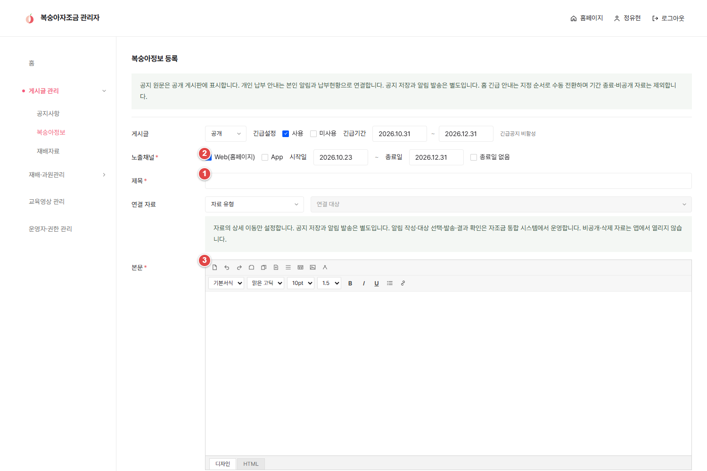
복숭아자조금 PC 관리자 / 개발 전달용 화면기획
ADM-POST-08
복숭아정보·재배자료 등록 · 공통 입력
contents-create.html#info
① 게시판·제목
진입한 게시판은 고정합니다. 제목은 공백만으로 저장할 수 없으며 본문과 함께 필수입니다.
② 공개·긴급
공개·노출채널·기간·긴급설정은 공통입니다. 홈페이지 공지 상단 고정 항목은 공지사항에서만 표시합니다.
③ 본문·등록
본문은 필수이며 작성 후 등록합니다. 성공 확인 후 해당 게시판 목록에 복귀합니다. 재배자료도 같은 등록·검증 구조를 적용합니다.
개발 연결·확인 복숭아정보는 #info, 재배자료는 #material. 신규 및 임시저장 글은 임시저장을 제공하며 일반 게시글 수정에서는 임시저장으로 되돌리지 않습니다.
관리자 최종 퍼블리싱 261022 기준
11 / 36
2026.10.23
Notes:
화면 ID: ADM-POST-08
화면 경로: contents-create.html#info
원본 폴더: C:\Users\user\Desktop\2026\08_SI\복숭아 기획\복숭아자조금_앱관리자_수정본_261022\복숭아자조금_앱관리자_261022\퍼블리싱_수정본\peach-admin\peach-admin
① 게시판·제목
진입한 게시판은 고정합니다. 제목은 공백만으로 저장할 수 없으며 본문과 함께 필수입니다.
② 공개·긴급
공개·노출채널·기간·긴급설정은 공통입니다. 홈페이지 공지 상단 고정 항목은 공지사항에서만 표시합니다.
③ 본문·등록
본문은 필수이며 작성 후 등록합니다. 성공 확인 후 해당 게시판 목록에 복귀합니다. 재배자료도 같은 등록·검증 구조를 적용합니다.
개발 연결·확인
복숭아정보는 #info, 재배자료는 #material. 신규 및 임시저장 글은 임시저장을 제공하며 일반 게시글 수정에서는 임시저장으로 되돌리지 않습니다.

Slide 12
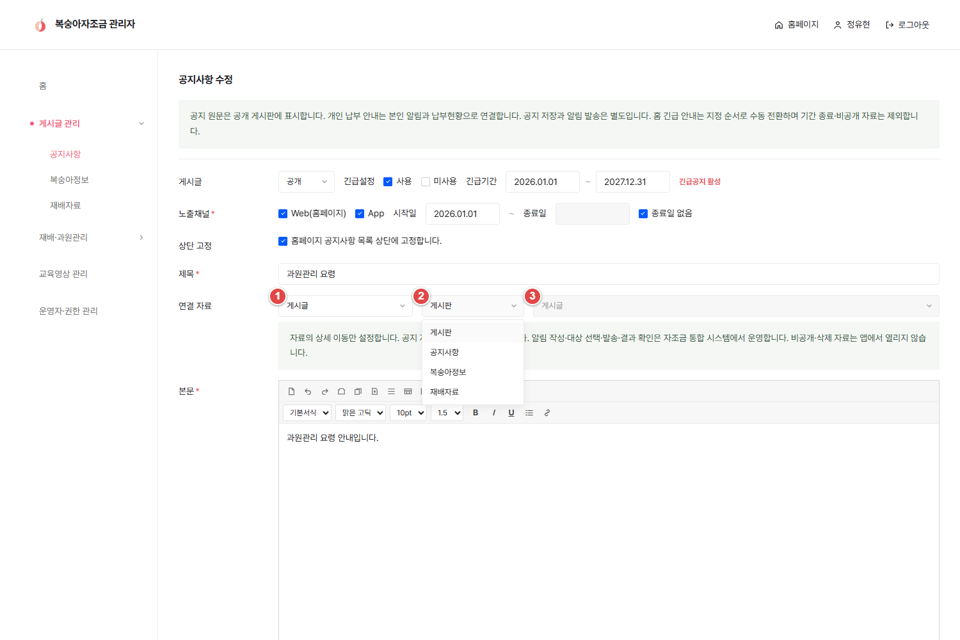
복숭아자조금 PC 관리자 / 개발 전달용 화면기획
ADM-POST-09
게시글 · 연결 자료 선택
contents-edit.html?id=10
① 자료 유형
자료 유형을 먼저 선택합니다. 유형에 따라 게시판과 연결 대상 선택을 활성화하고 필요 없는 단계는 사용하지 않습니다.
② 연결 대상
상시 재배력·월별 과원관리·교육영상·게시글의 식별값을 저장합니다. 게시글 연결 시 게시판을 먼저 선택합니다.
③ 사용자 연결
저장한 연결 자료는 앱 상세에서 이동에 사용합니다. 비공개·삭제 자료는 열리지 않도록 조회 시 다시 확인합니다.
개발 연결·확인 연결값은 relatedTarget에 저장합니다. 화면 목록의 표시 문구 대신 유형·연도·월·콘텐츠 ID를 보존합니다. 실제 대상 옵션은 content-links.js와 contents.js 기준입니다.
관리자 최종 퍼블리싱 261022 기준
12 / 36
2026.10.23
Notes:
화면 ID: ADM-POST-09
화면 경로: contents-edit.html?id=10
원본 폴더: C:\Users\user\Desktop\2026\08_SI\복숭아 기획\복숭아자조금_앱관리자_수정본_261022\복숭아자조금_앱관리자_261022\퍼블리싱_수정본\peach-admin\peach-admin
① 자료 유형
자료 유형을 먼저 선택합니다. 유형에 따라 게시판과 연결 대상 선택을 활성화하고 필요 없는 단계는 사용하지 않습니다.
② 연결 대상
상시 재배력·월별 과원관리·교육영상·게시글의 식별값을 저장합니다. 게시글 연결 시 게시판을 먼저 선택합니다.
③ 사용자 연결
저장한 연결 자료는 앱 상세에서 이동에 사용합니다. 비공개·삭제 자료는 열리지 않도록 조회 시 다시 확인합니다.
개발 연결·확인
연결값은 relatedTarget에 저장합니다. 화면 목록의 표시 문구 대신 유형·연도·월·콘텐츠 ID를 보존합니다. 실제 대상 옵션은 content-links.js와 contents.js 기준입니다.

Slide 13
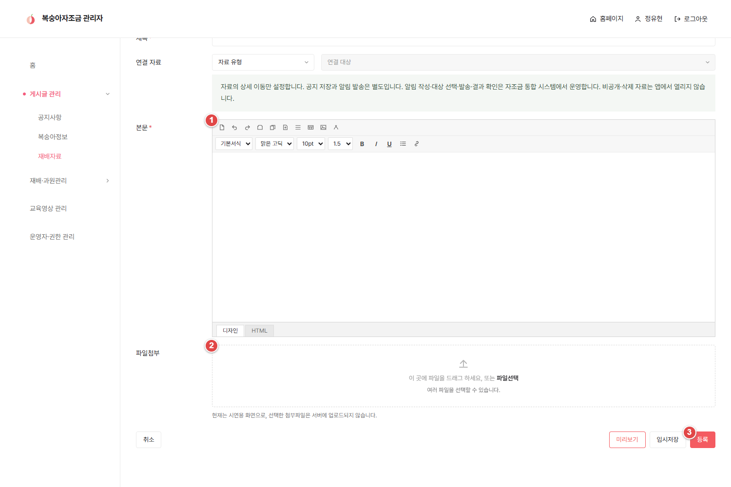
복숭아자조금 PC 관리자 / 개발 전달용 화면기획
ADM-POST-10
게시글 · 본문 편집과 첨부
contents-create.html#material
① 본문 편집
디자인·HTML 모드를 제공하며 글꼴·크기·줄간격·문자 서식을 편집합니다. 본문이 비어 있으면 등록을 차단합니다.
② 여러 파일 첨부
파일 선택 또는 드래그로 여러 파일을 첨부하고 목록에서 개별 제거합니다. 실제 서버 업로드·다운로드를 연결해야 합니다.
③ 입력값 보존
선택 파일과 본문을 함께 저장합니다. 저장 오류가 나면 작성값을 유지하며 성공한 경우에만 완료창을 표시합니다.
개발 연결·확인 현재 최종 게시글 폼에는 대표 이미지 입력이 없습니다. 첨부 원본은 ResourceStore의 별도 키를 참조해 시연 보관합니다. 운영 파일 용량·개수 제한은 최종 퍼블리싱에 명시되지 않았습니다.
관리자 최종 퍼블리싱 261022 기준
13 / 36
2026.10.23
Notes:
화면 ID: ADM-POST-10
화면 경로: contents-create.html#material
원본 폴더: C:\Users\user\Desktop\2026\08_SI\복숭아 기획\복숭아자조금_앱관리자_수정본_261022\복숭아자조금_앱관리자_261022\퍼블리싱_수정본\peach-admin\peach-admin
① 본문 편집
디자인·HTML 모드를 제공하며 글꼴·크기·줄간격·문자 서식을 편집합니다. 본문이 비어 있으면 등록을 차단합니다.
② 여러 파일 첨부
파일 선택 또는 드래그로 여러 파일을 첨부하고 목록에서 개별 제거합니다. 실제 서버 업로드·다운로드를 연결해야 합니다.
③ 입력값 보존
선택 파일과 본문을 함께 저장합니다. 저장 오류가 나면 작성값을 유지하며 성공한 경우에만 완료창을 표시합니다.
개발 연결·확인
현재 최종 게시글 폼에는 대표 이미지 입력이 없습니다. 첨부 원본은 ResourceStore의 별도 키를 참조해 시연 보관합니다. 운영 파일 용량·개수 제한은 최종 퍼블리싱에 명시되지 않았습니다.

Slide 14
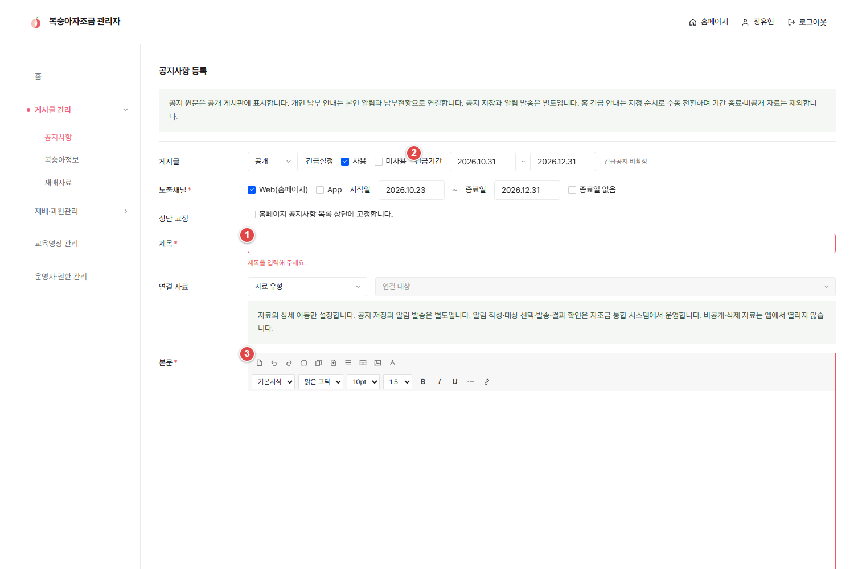
복숭아자조금 PC 관리자 / 개발 전달용 화면기획
ADM-POST-11
게시글 · 필수값 오류
contents-create.html#notice
① 기본 검증
게시판·노출채널·시작일·제목·본문을 확인합니다. 오류 항목 아래 안내를 표시하고 첫 오류 위치로 포커스를 이동합니다.
② 날짜 검증
종료일이 시작일보다 빠르면 저장을 차단합니다. 긴급 사용 시 긴급기간 누락과 날짜 역전도 확인합니다.
③ 본문·임시저장
임시저장은 미완성 제목·본문을 허용합니다. 다만 게시기간과 긴급기간의 날짜가 역전되면 저장하지 않습니다.
개발 연결·확인 현재 게시글 코드에는 종료일 없음 미선택 시 종료일 누락을 명시적으로 차단하는 조건이 없습니다. 운영 필수 여부는 확인 필요이며 영상의 종료일 필수 검증과 혼용하지 않습니다.
관리자 최종 퍼블리싱 261022 기준
14 / 36
2026.10.23
Notes:
화면 ID: ADM-POST-11
화면 경로: contents-create.html#notice
원본 폴더: C:\Users\user\Desktop\2026\08_SI\복숭아 기획\복숭아자조금_앱관리자_수정본_261022\복숭아자조금_앱관리자_261022\퍼블리싱_수정본\peach-admin\peach-admin
① 기본 검증
게시판·노출채널·시작일·제목·본문을 확인합니다. 오류 항목 아래 안내를 표시하고 첫 오류 위치로 포커스를 이동합니다.
② 날짜 검증
종료일이 시작일보다 빠르면 저장을 차단합니다. 긴급 사용 시 긴급기간 누락과 날짜 역전도 확인합니다.
③ 본문·임시저장
임시저장은 미완성 제목·본문을 허용합니다. 다만 게시기간과 긴급기간의 날짜가 역전되면 저장하지 않습니다.
개발 연결·확인
현재 게시글 코드에는 종료일 없음 미선택 시 종료일 누락을 명시적으로 차단하는 조건이 없습니다. 운영 필수 여부는 확인 필요이며 영상의 종료일 필수 검증과 혼용하지 않습니다.

Slide 15
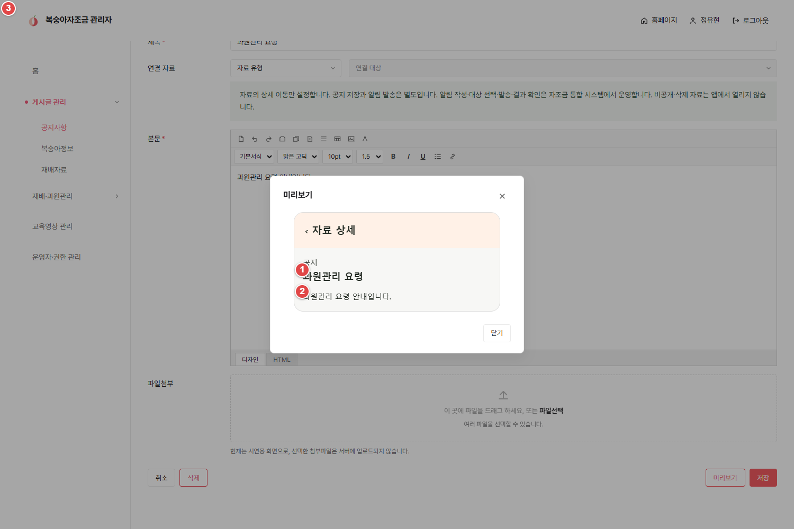
복숭아자조금 PC 관리자 / 개발 전달용 화면기획
ADM-POST-12
게시글 · 미리보기
contents-edit.html?id=10
① 현재 입력값
저장 전 제목·본문을 모달로 확인합니다. 미리보기만으로 공개 상태나 저장 데이터를 변경하지 않습니다.
② 본문 표시
에디터 HTML을 표시하며 미리보기에서 script 요소를 제거합니다. 운영 본문 저장·출력의 HTML 정제는 서버와 함께 적용합니다.
③ 닫기·복귀
닫으면 입력값을 유지한 작성 화면으로 돌아갑니다. 첨부 원본이 있으면 열기를 제공하고 기존 파일명만 있으면 재선택을 안내합니다.
개발 연결·확인 미리보기는 앱 자료 상세 형태로 제목·본문·첨부·연결 자료를 표시합니다. 새 첨부 원본은 열기 링크로 확인하고 파일명만 남은 기존 첨부는 재선택을 안내합니다.
관리자 최종 퍼블리싱 261022 기준
15 / 36
2026.10.23
Notes:
화면 ID: ADM-POST-12
화면 경로: contents-edit.html?id=10
원본 폴더: C:\Users\user\Desktop\2026\08_SI\복숭아 기획\복숭아자조금_앱관리자_수정본_261022\복숭아자조금_앱관리자_261022\퍼블리싱_수정본\peach-admin\peach-admin
① 현재 입력값
저장 전 제목·본문을 모달로 확인합니다. 미리보기만으로 공개 상태나 저장 데이터를 변경하지 않습니다.
② 본문 표시
에디터 HTML을 표시하며 미리보기에서 script 요소를 제거합니다. 운영 본문 저장·출력의 HTML 정제는 서버와 함께 적용합니다.
③ 닫기·복귀
닫으면 입력값을 유지한 작성 화면으로 돌아갑니다. 첨부 원본이 있으면 열기를 제공하고 기존 파일명만 있으면 재선택을 안내합니다.
개발 연결·확인
미리보기는 앱 자료 상세 형태로 제목·본문·첨부·연결 자료를 표시합니다. 새 첨부 원본은 열기 링크로 확인하고 파일명만 남은 기존 첨부는 재선택을 안내합니다.

Slide 16
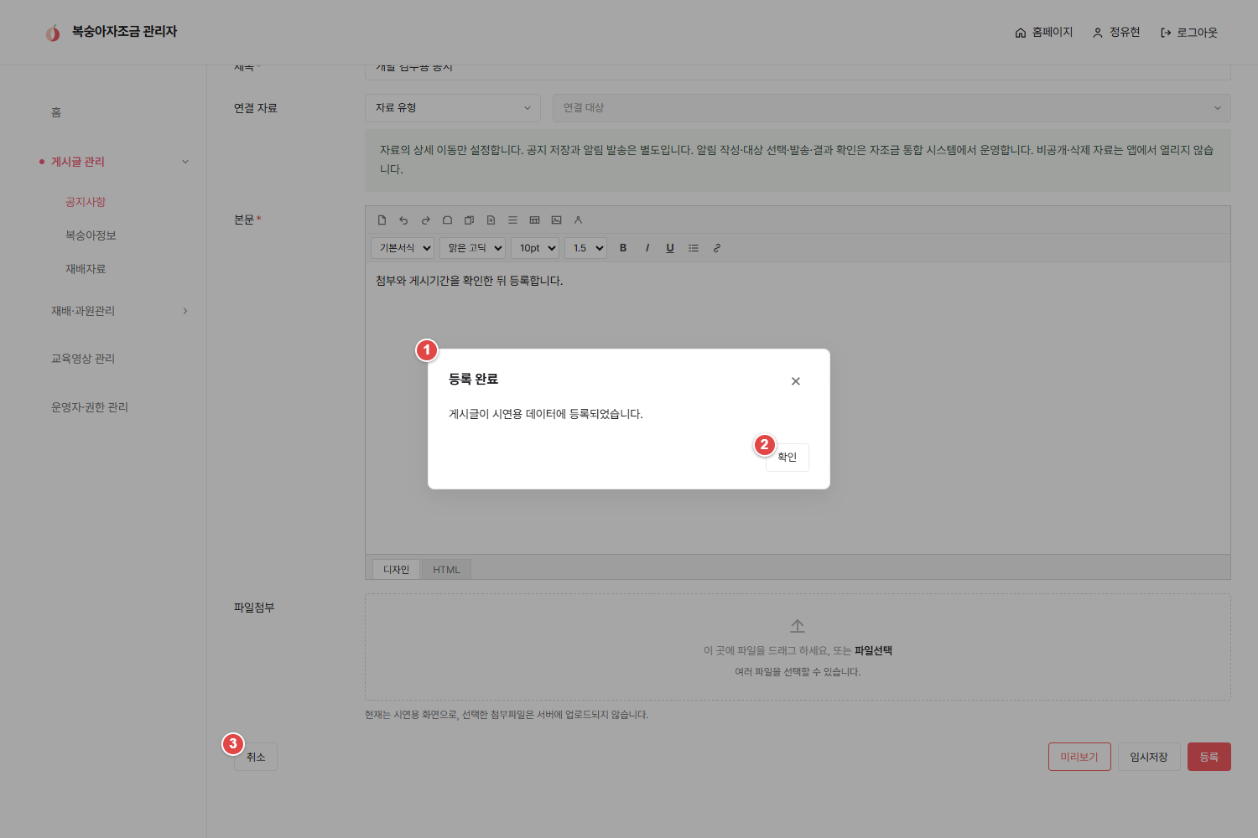
복숭아자조금 PC 관리자 / 개발 전달용 화면기획
ADM-POST-13
게시글 · 저장 완료와 이탈 확인
contents-create.html#notice
① 완료 처리
등록·임시저장·수정을 구분해 완료 문구를 표시합니다. 서버 연동 후에는 저장 응답 성공 시에만 완료 처리합니다.
② 목록 복귀
확인 버튼은 진입한 게시판 목록으로 이동합니다. 목록의 수정일·상태·채널과 임시저장 건수를 새 데이터로 갱신합니다.
③ 작성 중 취소
변경 내용이 있으면 이동 확인창을 표시합니다. 취소는 입력 유지, 이동은 저장하지 않고 목록으로 복귀합니다.
개발 연결·확인 contents-edit.html?id={id}로 기존 데이터를 불러옵니다. 일반 글 수정은 저장·삭제를 제공하고 삭제 확인 후 해당 게시판 목록으로 돌아갑니다.
관리자 최종 퍼블리싱 261022 기준
16 / 36
2026.10.23
Notes:
화면 ID: ADM-POST-13
화면 경로: contents-create.html#notice
원본 폴더: C:\Users\user\Desktop\2026\08_SI\복숭아 기획\복숭아자조금_앱관리자_수정본_261022\복숭아자조금_앱관리자_261022\퍼블리싱_수정본\peach-admin\peach-admin
① 완료 처리
등록·임시저장·수정을 구분해 완료 문구를 표시합니다. 서버 연동 후에는 저장 응답 성공 시에만 완료 처리합니다.
② 목록 복귀
확인 버튼은 진입한 게시판 목록으로 이동합니다. 목록의 수정일·상태·채널과 임시저장 건수를 새 데이터로 갱신합니다.
③ 작성 중 취소
변경 내용이 있으면 이동 확인창을 표시합니다. 취소는 입력 유지, 이동은 저장하지 않고 목록으로 복귀합니다.
개발 연결·확인
contents-edit.html?id={id}로 기존 데이터를 불러옵니다. 일반 글 수정은 저장·삭제를 제공하고 삭제 확인 후 해당 게시판 목록으로 돌아갑니다.

Slide 17
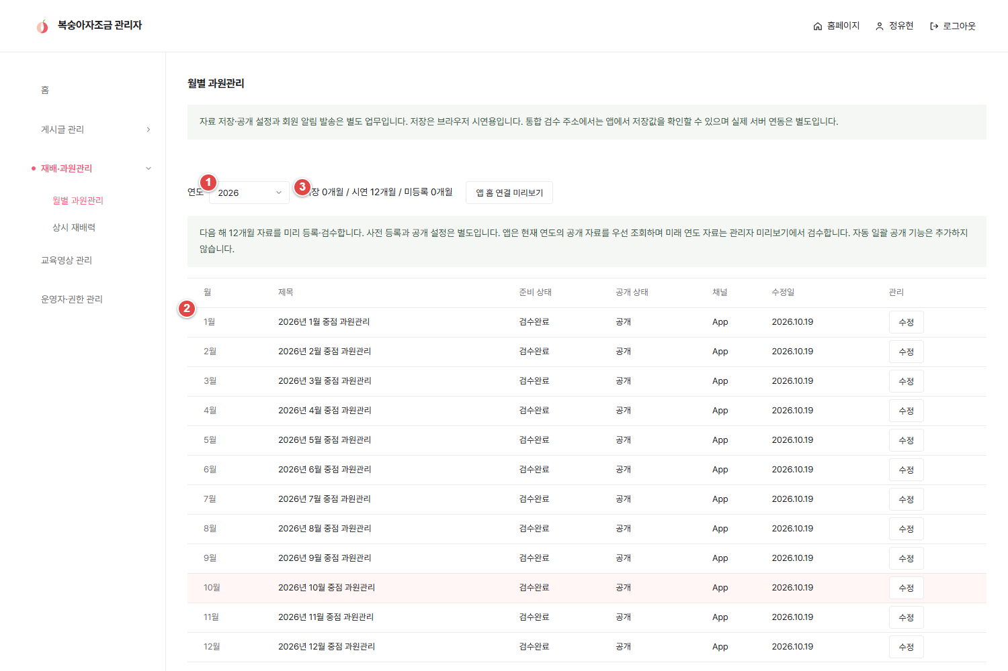
복숭아자조금 PC 관리자 / 개발 전달용 화면기획
ADM-ORCHARD-01
월별 과원관리 · 연도별 목록
orchard-content.html
① 연도 선택
선택한 연도의 1~12월을 표시합니다. 저장·시연·미등록 개월 수를 구분하고 해당 연도·월 콘텐츠를 관리합니다.
② 월별 관리
제목·준비 상태·공개 상태·채널·수정일을 표시합니다. 자료가 있으면 수정, 없으면 등록 화면으로 이동합니다.
③ 콘텐츠 키
같은 연도·월은 한 건으로 관리합니다. 과원관리 자료는 게시글의 재배자료 게시판과 별도로 저장합니다.
개발 연결·확인 저장 키 orchard:{year}:{month}. 현재 연도·월 행을 표시하며 초기 2026년은 시연 12개월입니다. 삭제한 시연 자료를 다시 초기값으로 되살리지 않습니다.
관리자 최종 퍼블리싱 261022 기준
17 / 36
2026.10.23
Notes:
화면 ID: ADM-ORCHARD-01
화면 경로: orchard-content.html
원본 폴더: C:\Users\user\Desktop\2026\08_SI\복숭아 기획\복숭아자조금_앱관리자_수정본_261022\복숭아자조금_앱관리자_261022\퍼블리싱_수정본\peach-admin\peach-admin
① 연도 선택
선택한 연도의 1~12월을 표시합니다. 저장·시연·미등록 개월 수를 구분하고 해당 연도·월 콘텐츠를 관리합니다.
② 월별 관리
제목·준비 상태·공개 상태·채널·수정일을 표시합니다. 자료가 있으면 수정, 없으면 등록 화면으로 이동합니다.
③ 콘텐츠 키
같은 연도·월은 한 건으로 관리합니다. 과원관리 자료는 게시글의 재배자료 게시판과 별도로 저장합니다.
개발 연결·확인
저장 키 orchard:{year}:{month}. 현재 연도·월 행을 표시하며 초기 2026년은 시연 12개월입니다. 삭제한 시연 자료를 다시 초기값으로 되살리지 않습니다.

Slide 18
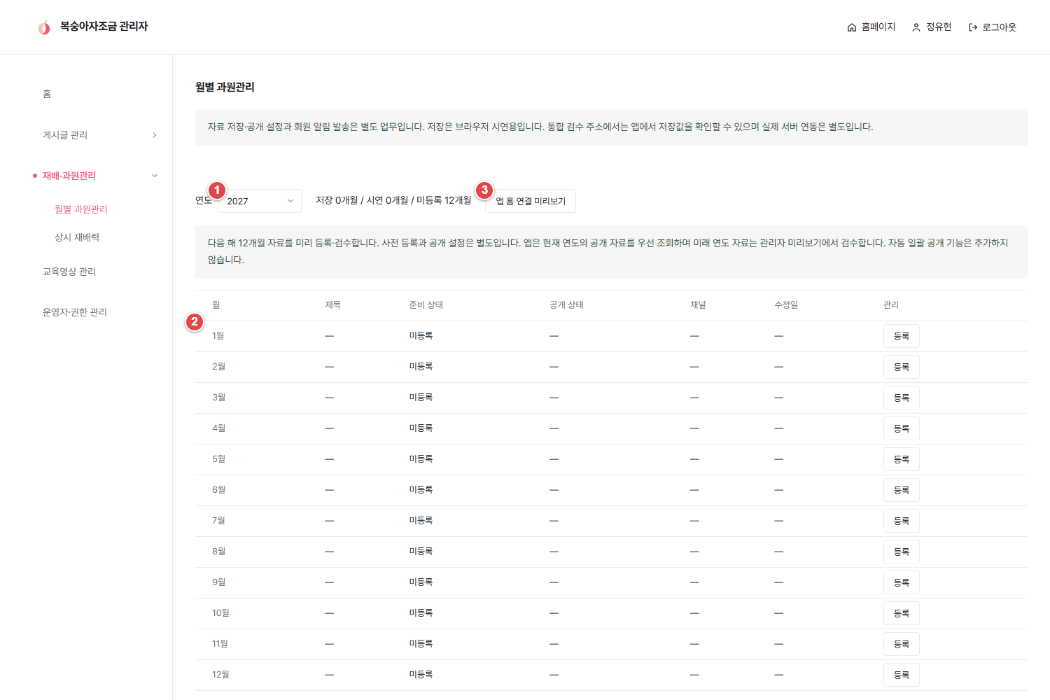
복숭아자조금 PC 관리자 / 개발 전달용 화면기획
ADM-ORCHARD-02
월별 과원관리 · 다음 해 사전 등록
orchard-content.html?year=2027
① 다음 해 준비
연도를 바꾸면 해당 연도 12개월을 조회합니다. 미등록 월은 등록으로 표시하고 다음 해 자료를 사전에 작성할 수 있습니다.
② 공개와 등록
사전 등록과 공개는 별도입니다. 자동 일괄 공개를 제공하지 않으며 월별 화면에서 채널과 공개 상태를 저장합니다.
③ 사용자 조회
앱은 올해 같은 월의 공개·App 자료를 우선 사용합니다. 없으면 작년 같은 월을 유지하고 둘 다 없으면 자료 없음으로 안내합니다.
개발 연결·확인 등록 폼의 현재 초기 공개값은 공개입니다. 과거 README의 다음 해 기본 비공개 설명보다 최종 폼을 우선합니다. 사전 등록 시 비공개 필요 여부는 운영 결정 사항입니다.
관리자 최종 퍼블리싱 261022 기준
18 / 36
2026.10.23
Notes:
화면 ID: ADM-ORCHARD-02
화면 경로: orchard-content.html?year=2027
원본 폴더: C:\Users\user\Desktop\2026\08_SI\복숭아 기획\복숭아자조금_앱관리자_수정본_261022\복숭아자조금_앱관리자_261022\퍼블리싱_수정본\peach-admin\peach-admin
① 다음 해 준비
연도를 바꾸면 해당 연도 12개월을 조회합니다. 미등록 월은 등록으로 표시하고 다음 해 자료를 사전에 작성할 수 있습니다.
② 공개와 등록
사전 등록과 공개는 별도입니다. 자동 일괄 공개를 제공하지 않으며 월별 화면에서 채널과 공개 상태를 저장합니다.
③ 사용자 조회
앱은 올해 같은 월의 공개·App 자료를 우선 사용합니다. 없으면 작년 같은 월을 유지하고 둘 다 없으면 자료 없음으로 안내합니다.
개발 연결·확인
등록 폼의 현재 초기 공개값은 공개입니다. 과거 README의 다음 해 기본 비공개 설명보다 최종 폼을 우선합니다. 사전 등록 시 비공개 필요 여부는 운영 결정 사항입니다.

Slide 19
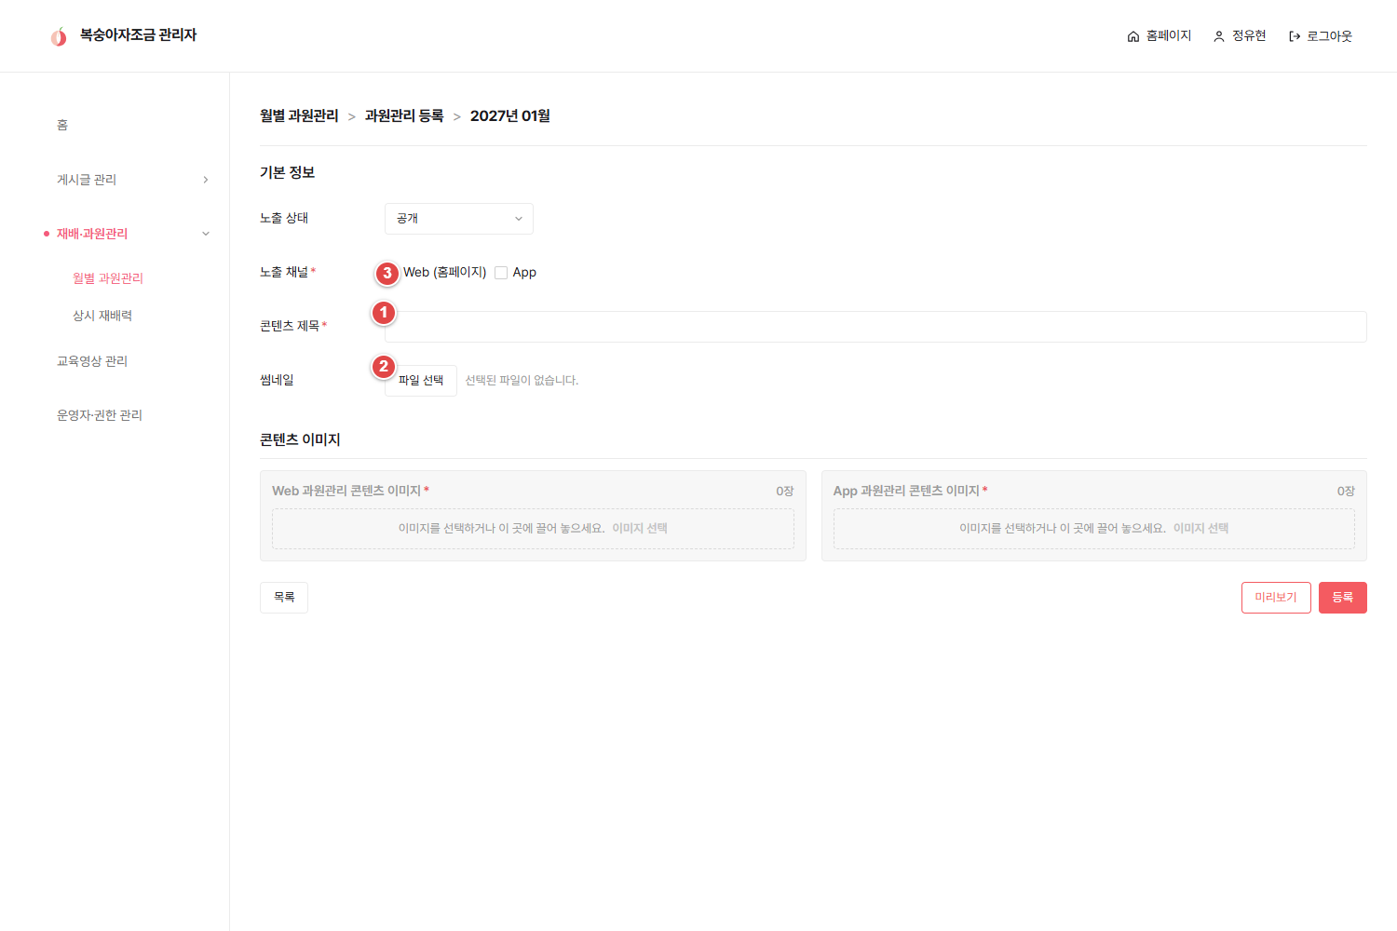
복숭아자조금 PC 관리자 / 개발 전달용 화면기획
ADM-ORCHARD-03
월별 과원관리 등록 · 기본 정보
monthly-content-form.html?type=orchard&year=2027&month=1&mode=create
① 대상·제목
목록에서 선택한 연도·월을 표시합니다. 제목은 필수이며 같은 유형·연도·월의 중복 등록을 허용하지 않습니다.
② 썸네일
PNG·JPG·WebP를 선택·변경·제거합니다. 썸네일과 실제 본문 이미지는 각각 관리합니다.
③ 채널·공개
Web·App을 각각 선택하고 공개·비공개를 저장합니다. 채널은 1개 이상 필수이며 선택한 채널마다 본문 이미지를 첨부합니다.
개발 연결·확인 정상 진입은 type=orchard&year=YYYY&month=M&mode=create|edit. 유형·연도·월·모드 또는 대상이 유효하지 않으면 폼 대신 오류와 목록 이동을 제공합니다.
관리자 최종 퍼블리싱 261022 기준
19 / 36
2026.10.23
Notes:
화면 ID: ADM-ORCHARD-03
화면 경로: monthly-content-form.html?type=orchard&year=2027&month=1&mode=create
원본 폴더: C:\Users\user\Desktop\2026\08_SI\복숭아 기획\복숭아자조금_앱관리자_수정본_261022\복숭아자조금_앱관리자_261022\퍼블리싱_수정본\peach-admin\peach-admin
① 대상·제목
목록에서 선택한 연도·월을 표시합니다. 제목은 필수이며 같은 유형·연도·월의 중복 등록을 허용하지 않습니다.
② 썸네일
PNG·JPG·WebP를 선택·변경·제거합니다. 썸네일과 실제 본문 이미지는 각각 관리합니다.
③ 채널·공개
Web·App을 각각 선택하고 공개·비공개를 저장합니다. 채널은 1개 이상 필수이며 선택한 채널마다 본문 이미지를 첨부합니다.
개발 연결·확인
정상 진입은 type=orchard&year=YYYY&month=M&mode=create|edit. 유형·연도·월·모드 또는 대상이 유효하지 않으면 폼 대신 오류와 목록 이동을 제공합니다.

Slide 20
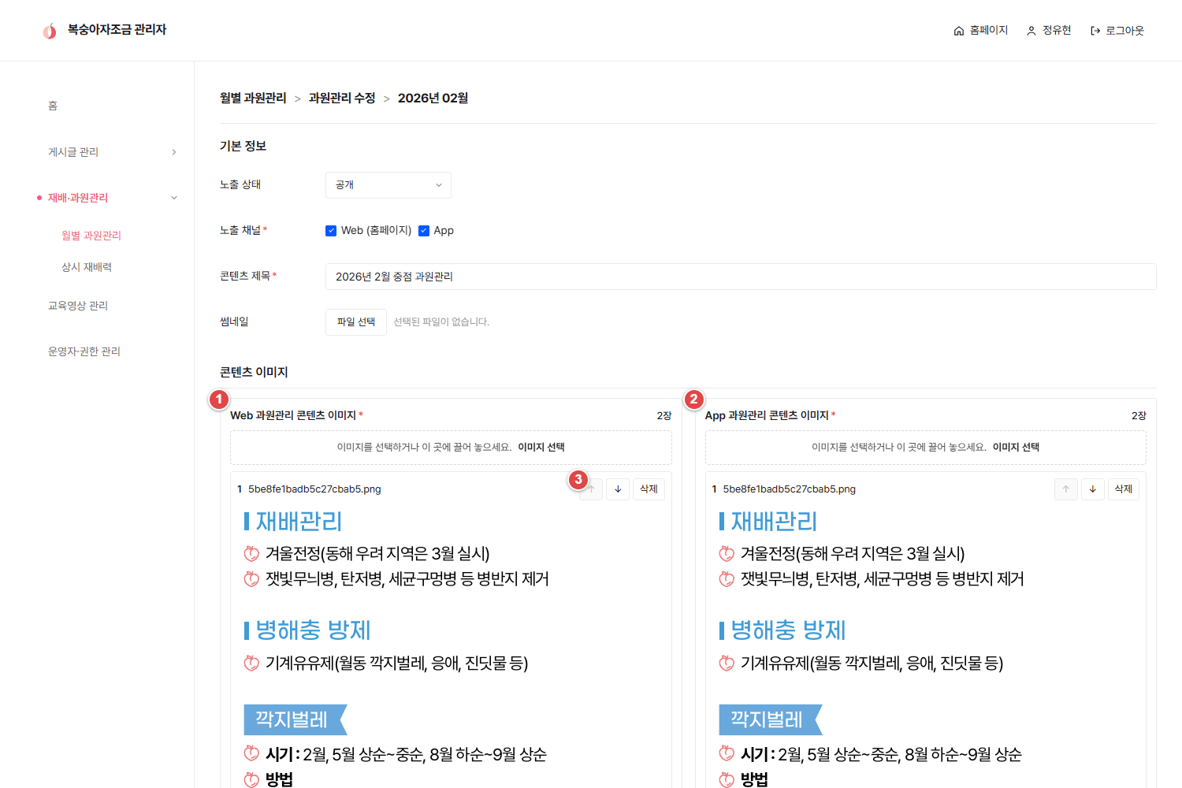
복숭아자조금 PC 관리자 / 개발 전달용 화면기획
ADM-ORCHARD-04
월별 과원관리 수정 · 채널별 이미지
monthly-content-form.html?type=orchard&year=2026&month=2&mode=edit
① Web 이미지
여러 이미지를 선택하거나 드래그해 추가합니다. 각 이미지의 위·아래 이동과 삭제로 본문 순서를 구성합니다.
② App 이미지
App용 이미지 목록은 Web과 독립적으로 관리합니다. 채널 해제 시 입력을 비활성화하고 선택 채널에 맞춰 미리보기를 표시합니다.
③ 순서·삭제
위·아래 버튼으로 이미지 순서를 바꾸고 개별 삭제합니다. 선택 채널은 이미지 1장 이상이 필수이며 실제 저장은 서버 연결이 필요합니다.
개발 연결·확인 이미지 선택 후 예시 화면입니다. 초기 2026년 시연 자료에는 채널별 본문 이미지가 없습니다. 운영 데이터의 webImages/appImages, 순서·파일 저장을 연결해야 합니다.
관리자 최종 퍼블리싱 261022 기준
20 / 36
2026.10.23
Notes:
화면 ID: ADM-ORCHARD-04
화면 경로: monthly-content-form.html?type=orchard&year=2026&month=2&mode=edit
원본 폴더: C:\Users\user\Desktop\2026\08_SI\복숭아 기획\복숭아자조금_앱관리자_수정본_261022\복숭아자조금_앱관리자_261022\퍼블리싱_수정본\peach-admin\peach-admin
① Web 이미지
여러 이미지를 선택하거나 드래그해 추가합니다. 각 이미지의 위·아래 이동과 삭제로 본문 순서를 구성합니다.
② App 이미지
App용 이미지 목록은 Web과 독립적으로 관리합니다. 채널 해제 시 입력을 비활성화하고 선택 채널에 맞춰 미리보기를 표시합니다.
③ 순서·삭제
위·아래 버튼으로 이미지 순서를 바꾸고 개별 삭제합니다. 선택 채널은 이미지 1장 이상이 필수이며 실제 저장은 서버 연결이 필요합니다.
개발 연결·확인
이미지 선택 후 예시 화면입니다. 초기 2026년 시연 자료에는 채널별 본문 이미지가 없습니다. 운영 데이터의 webImages/appImages, 순서·파일 저장을 연결해야 합니다.

Slide 21
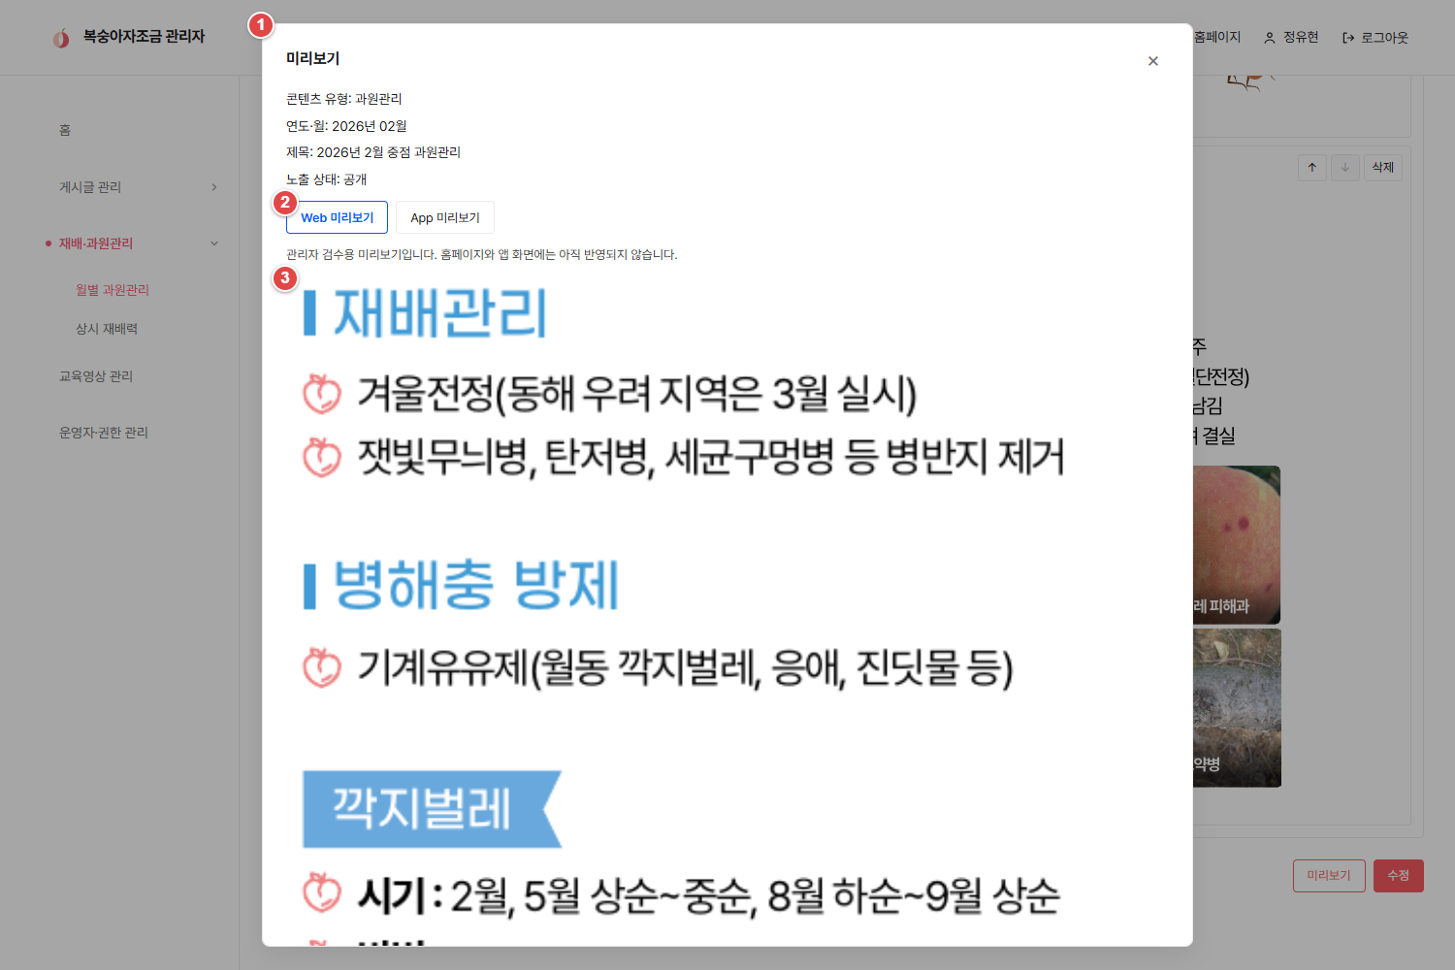
복숭아자조금 PC 관리자 / 개발 전달용 화면기획
ADM-ORCHARD-05
월별 과원관리 · 미리보기
monthly-content-form.html?type=orchard&year=2026&month=2&mode=edit
① 저장 전 확인
자료 유형·연도·월·제목·공개 상태와 현재 첨부 이미지를 확인합니다. 미리보기는 저장을 실행하지 않습니다.
② 채널 전환
두 채널 선택 시 Web·App 탭을 표시합니다. 한 채널만 선택하면 해당 이미지로 표시하고 미선택 채널은 노출하지 않습니다.
③ 빈값 안내
채널이 없으면 채널 미선택, 이미지가 없으면 첨부 이미지 없음으로 안내합니다. 닫기 후 입력값과 이미지 순서를 유지합니다.
개발 연결·확인 이미지 선택 후 예시입니다. 선택 채널의 이미지를 순서대로 표시합니다. 미리보기 입력값과 마지막 저장값은 구분하며 현재 등록·수정은 서버 미연결 상태입니다.
관리자 최종 퍼블리싱 261022 기준
21 / 36
2026.10.23
Notes:
화면 ID: ADM-ORCHARD-05
화면 경로: monthly-content-form.html?type=orchard&year=2026&month=2&mode=edit
원본 폴더: C:\Users\user\Desktop\2026\08_SI\복숭아 기획\복숭아자조금_앱관리자_수정본_261022\복숭아자조금_앱관리자_261022\퍼블리싱_수정본\peach-admin\peach-admin
① 저장 전 확인
자료 유형·연도·월·제목·공개 상태와 현재 첨부 이미지를 확인합니다. 미리보기는 저장을 실행하지 않습니다.
② 채널 전환
두 채널 선택 시 Web·App 탭을 표시합니다. 한 채널만 선택하면 해당 이미지로 표시하고 미선택 채널은 노출하지 않습니다.
③ 빈값 안내
채널이 없으면 채널 미선택, 이미지가 없으면 첨부 이미지 없음으로 안내합니다. 닫기 후 입력값과 이미지 순서를 유지합니다.
개발 연결·확인
이미지 선택 후 예시입니다. 선택 채널의 이미지를 순서대로 표시합니다. 미리보기 입력값과 마지막 저장값은 구분하며 현재 등록·수정은 서버 미연결 상태입니다.

Slide 22
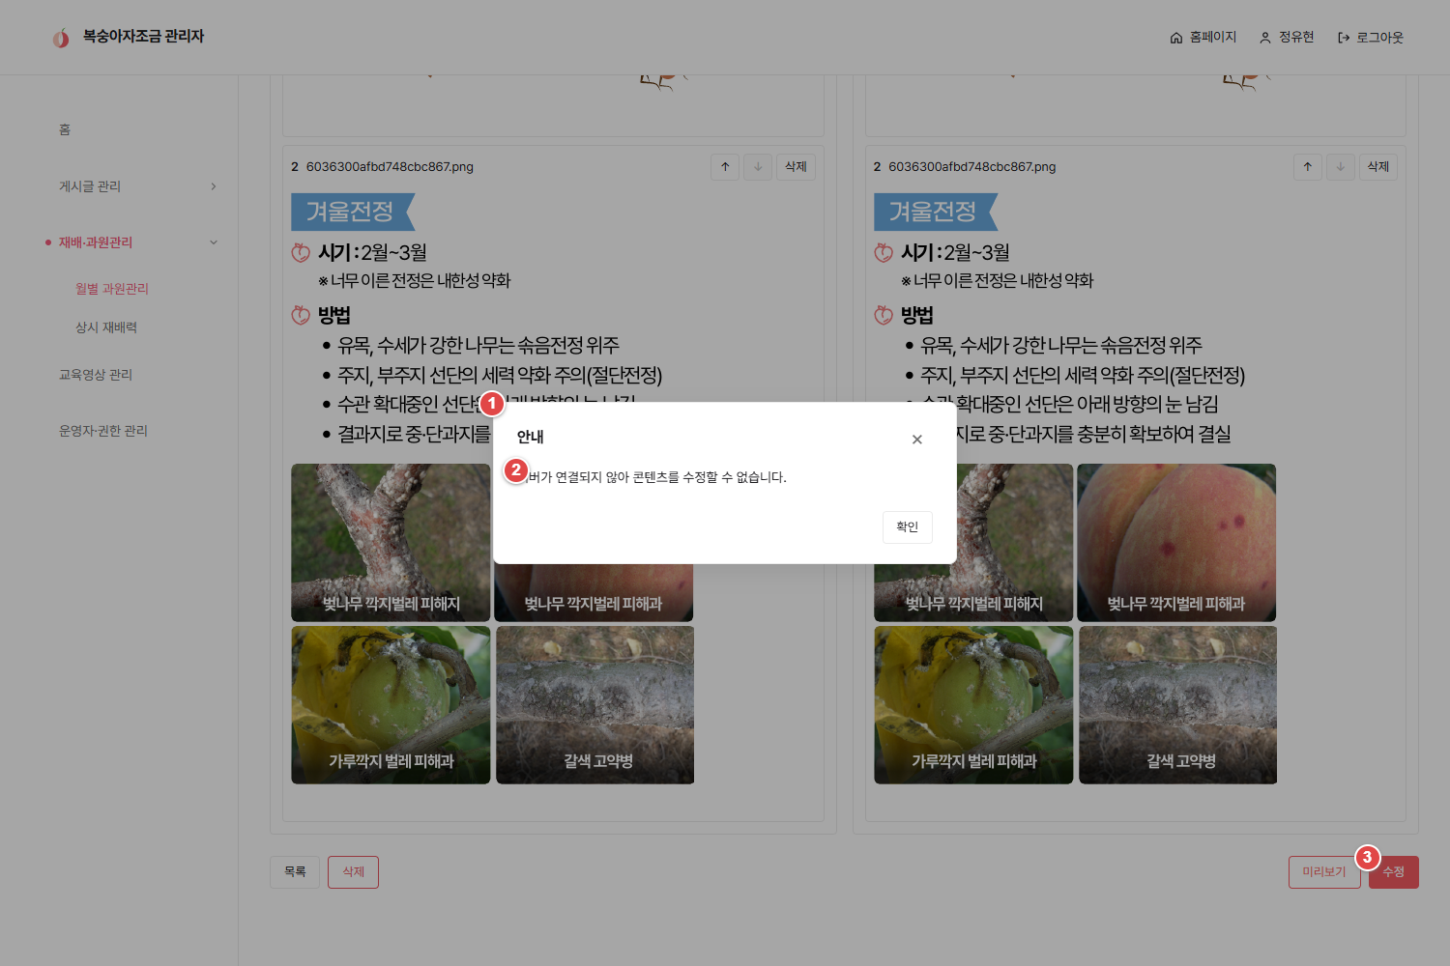
복숭아자조금 PC 관리자 / 개발 전달용 화면기획
ADM-ORCHARD-07
월별 과원관리 · 등록·수정 서버 연결
monthly-content-form.html?type=orchard&year=2026&month=2&mode=edit
① 현재 처리
검증을 통과해도 서버 미연결 안내만 표시합니다. 등록·수정으로 월별 콘텐츠·게시글·브라우저 저장값을 바꾸지 않습니다.
② 저장 요청 개발
유형·연도·월·제목·공개 상태·채널·썸네일·채널별 이미지와 순서를 전송합니다. 서버에서 대상 존재와 중복 여부를 다시 검증합니다.
③ 성공·실패 개발
서버 저장 성공 후 선택 연도 목록으로 돌아가 상태·수정일을 갱신합니다. 실패 시 입력값을 유지하고 완료로 처리하지 않습니다.
개발 연결·확인 등록은 같은 유형·연도·월 중복을 차단하고 수정은 존재하는 자료만 허용합니다. 현재 검증 함수는 서버 검증 예시이며 실제 API가 연결된 상태는 아닙니다.
관리자 최종 퍼블리싱 261022 기준
22 / 36
2026.10.23
Notes:
화면 ID: ADM-ORCHARD-07
화면 경로: monthly-content-form.html?type=orchard&year=2026&month=2&mode=edit
원본 폴더: C:\Users\user\Desktop\2026\08_SI\복숭아 기획\복숭아자조금_앱관리자_수정본_261022\복숭아자조금_앱관리자_261022\퍼블리싱_수정본\peach-admin\peach-admin
① 현재 처리
검증을 통과해도 서버 미연결 안내만 표시합니다. 등록·수정으로 월별 콘텐츠·게시글·브라우저 저장값을 바꾸지 않습니다.
② 저장 요청 개발
유형·연도·월·제목·공개 상태·채널·썸네일·채널별 이미지와 순서를 전송합니다. 서버에서 대상 존재와 중복 여부를 다시 검증합니다.
③ 성공·실패 개발
서버 저장 성공 후 선택 연도 목록으로 돌아가 상태·수정일을 갱신합니다. 실패 시 입력값을 유지하고 완료로 처리하지 않습니다.
개발 연결·확인
등록은 같은 유형·연도·월 중복을 차단하고 수정은 존재하는 자료만 허용합니다. 현재 검증 함수는 서버 검증 예시이며 실제 API가 연결된 상태는 아닙니다.

Slide 23
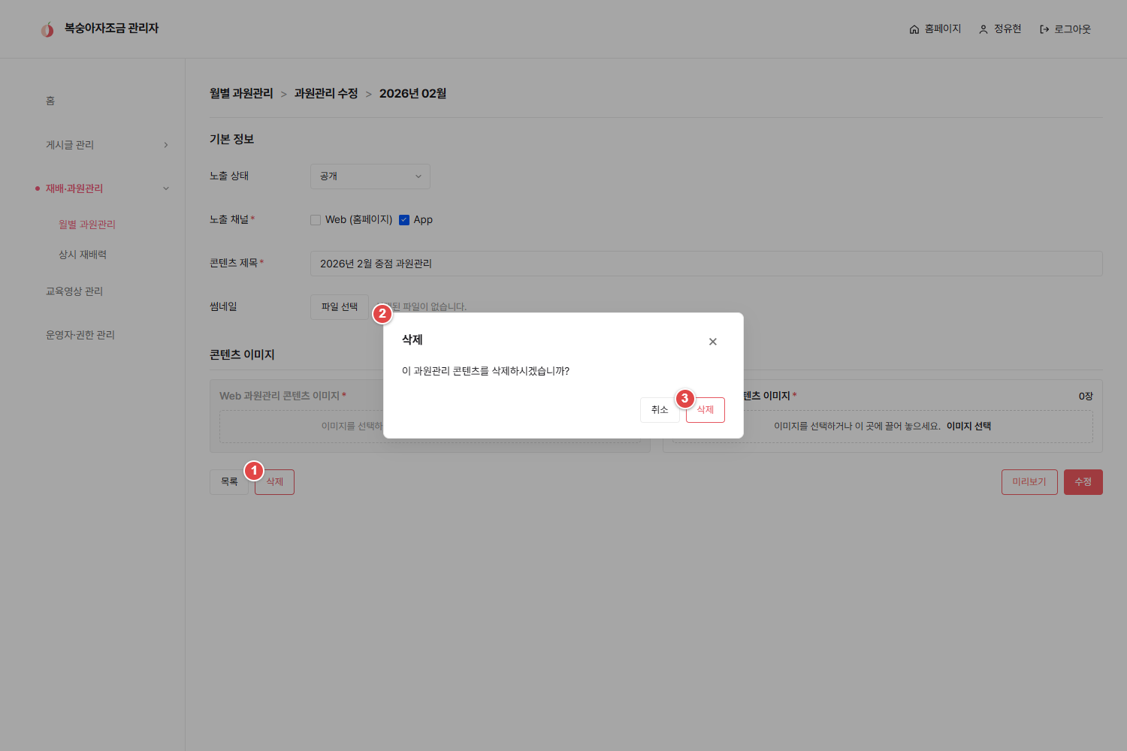
복숭아자조금 PC 관리자 / 개발 전달용 화면기획
ADM-ORCHARD-06
월별 과원관리 · 삭제와 예외
monthly-content-form.html?type=orchard&year=2026&month=2&mode=edit
① 삭제 진입
등록된 월의 수정 화면에서만 삭제 버튼을 표시합니다. 삭제 전 확인하고 취소 시 기존 입력 상태로 돌아갑니다.
② 삭제 결과
해당 연도·월 콘텐츠를 삭제한 뒤 연도별 목록으로 복귀합니다. 사용자 조회와 홈 노출에서도 삭제 자료를 제외합니다.
③ 이탈·오류
수정 중 목록 이동은 미저장 확인을 제공합니다. 중복 등록·없는 대상 수정·잘못된 URL은 저장하지 않고 안내합니다.
개발 연결·확인 삭제 결과는 orchard-content.html?year={year}&deleted=1로 이동합니다. 연도·월 중복과 대상 존재 여부는 서버 저장 시에도 다시 검증해야 합니다.
관리자 최종 퍼블리싱 261022 기준
23 / 36
2026.10.23
Notes:
화면 ID: ADM-ORCHARD-06
화면 경로: monthly-content-form.html?type=orchard&year=2026&month=2&mode=edit
원본 폴더: C:\Users\user\Desktop\2026\08_SI\복숭아 기획\복숭아자조금_앱관리자_수정본_261022\복숭아자조금_앱관리자_261022\퍼블리싱_수정본\peach-admin\peach-admin
① 삭제 진입
등록된 월의 수정 화면에서만 삭제 버튼을 표시합니다. 삭제 전 확인하고 취소 시 기존 입력 상태로 돌아갑니다.
② 삭제 결과
해당 연도·월 콘텐츠를 삭제한 뒤 연도별 목록으로 복귀합니다. 사용자 조회와 홈 노출에서도 삭제 자료를 제외합니다.
③ 이탈·오류
수정 중 목록 이동은 미저장 확인을 제공합니다. 중복 등록·없는 대상 수정·잘못된 URL은 저장하지 않고 안내합니다.
개발 연결·확인
삭제 결과는 orchard-content.html?year={year}&deleted=1로 이동합니다. 연도·월 중복과 대상 존재 여부는 서버 저장 시에도 다시 검증해야 합니다.

Slide 24
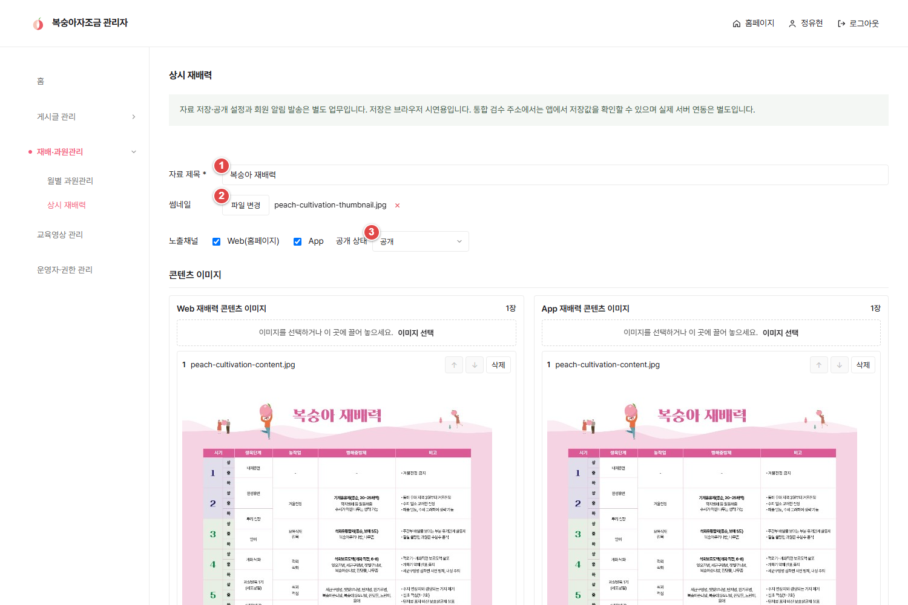
복숭아자조금 PC 관리자 / 개발 전달용 화면기획
ADM-CALENDAR-01
상시 재배력 · 기본 정보
cultivation-content.html
① 자료 제목
상시 재배력은 월별 12건과 구분해 한 자료로 관리합니다. 제목은 필수이며 기존 자료를 불러와 수정합니다.
② 썸네일
홈·목록에서 사용할 이미지를 선택·변경·제거합니다. 허용 형식은 PNG·JPG·WebP입니다.
③ 공개·채널
공개 상태와 Web·App 노출을 각각 저장합니다. 공개 상태로 저장할 때 채널을 1개 이상 선택해야 합니다.
개발 연결·확인 상시 재배력 저장 키와 구조는 ResourceStore의 calendar 레코드를 사용합니다. 회원 알림 발송은 이 화면의 저장 업무에 포함하지 않습니다.
관리자 최종 퍼블리싱 261022 기준
24 / 36
2026.10.23
Notes:
화면 ID: ADM-CALENDAR-01
화면 경로: cultivation-content.html
원본 폴더: C:\Users\user\Desktop\2026\08_SI\복숭아 기획\복숭아자조금_앱관리자_수정본_261022\복숭아자조금_앱관리자_261022\퍼블리싱_수정본\peach-admin\peach-admin
① 자료 제목
상시 재배력은 월별 12건과 구분해 한 자료로 관리합니다. 제목은 필수이며 기존 자료를 불러와 수정합니다.
② 썸네일
홈·목록에서 사용할 이미지를 선택·변경·제거합니다. 허용 형식은 PNG·JPG·WebP입니다.
③ 공개·채널
공개 상태와 Web·App 노출을 각각 저장합니다. 공개 상태로 저장할 때 채널을 1개 이상 선택해야 합니다.
개발 연결·확인
상시 재배력 저장 키와 구조는 ResourceStore의 calendar 레코드를 사용합니다. 회원 알림 발송은 이 화면의 저장 업무에 포함하지 않습니다.

Slide 25
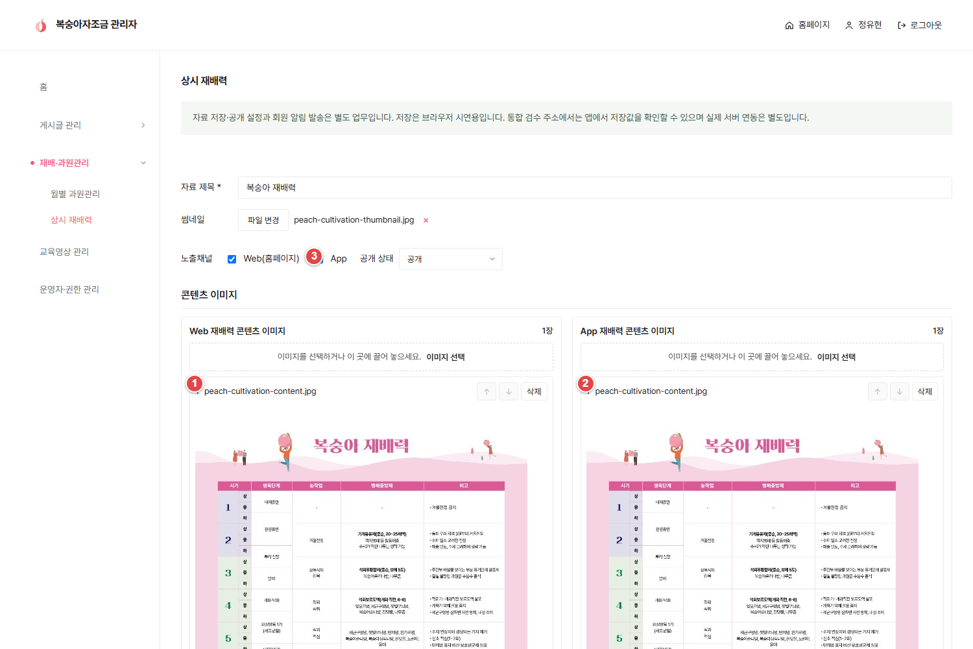
복숭아자조금 PC 관리자 / 개발 전달용 화면기획
ADM-CALENDAR-02
상시 재배력 · 콘텐츠 이미지 구성
cultivation-content.html
① Web 본문
여러 JPG·JPEG·PNG·WebP 이미지를 추가하고 순서를 바꾸거나 개별 삭제합니다. PDF 업로드 방식은 최종 갤러리 UI에서 제공하지 않습니다.
② App 본문
App 본문은 별도 이미지 목록으로 관리합니다. 선택 해제 채널은 이미지 편집을 비활성화하며 순서를 독립적으로 보존합니다.
③ 채널별 저장
선택 채널을 바꿔도 이미지 목록을 구분합니다. 저장 성공 시 재조회하고 실패 시 오류를 표시해 입력값을 유지합니다.
개발 연결·확인 최종 상시 재배력 검증은 제목과 공개 시 채널 선택을 검사합니다. 선택 채널 이미지 1장 필수 검증은 월별 과원관리와 달리 명시되어 있지 않아 운영 확인이 필요합니다.
관리자 최종 퍼블리싱 261022 기준
25 / 36
2026.10.23
Notes:
화면 ID: ADM-CALENDAR-02
화면 경로: cultivation-content.html
원본 폴더: C:\Users\user\Desktop\2026\08_SI\복숭아 기획\복숭아자조금_앱관리자_수정본_261022\복숭아자조금_앱관리자_261022\퍼블리싱_수정본\peach-admin\peach-admin
① Web 본문
여러 JPG·JPEG·PNG·WebP 이미지를 추가하고 순서를 바꾸거나 개별 삭제합니다. PDF 업로드 방식은 최종 갤러리 UI에서 제공하지 않습니다.
② App 본문
App 본문은 별도 이미지 목록으로 관리합니다. 선택 해제 채널은 이미지 편집을 비활성화하며 순서를 독립적으로 보존합니다.
③ 채널별 저장
선택 채널을 바꿔도 이미지 목록을 구분합니다. 저장 성공 시 재조회하고 실패 시 오류를 표시해 입력값을 유지합니다.
개발 연결·확인
최종 상시 재배력 검증은 제목과 공개 시 채널 선택을 검사합니다. 선택 채널 이미지 1장 필수 검증은 월별 과원관리와 달리 명시되어 있지 않아 운영 확인이 필요합니다.

Slide 26
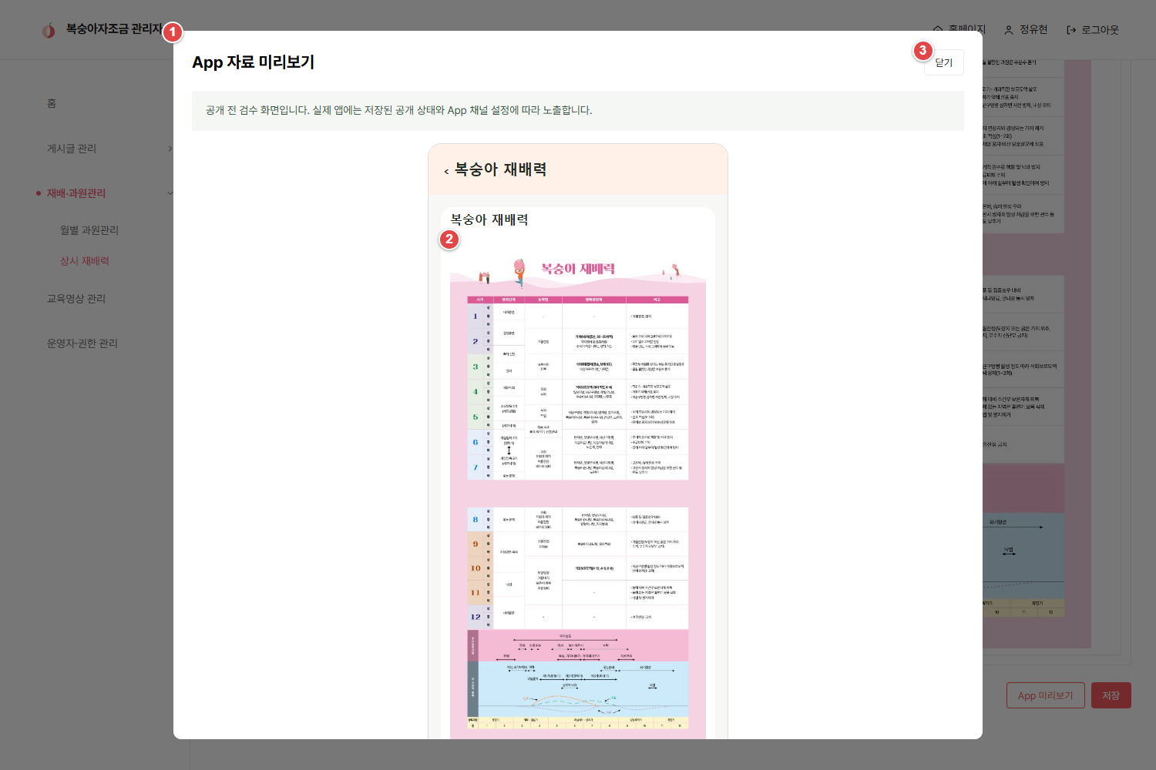
복숭아자조금 PC 관리자 / 개발 전달용 화면기획
ADM-CALENDAR-03
상시 재배력 · App 미리보기
cultivation-content.html
① 자료 확인
저장 전 App 미리보기에서 재배력 제목·이미지 구성을 확인합니다. 닫으면 편집 화면으로 복귀합니다.
② 본문 스크롤
선택한 App 이미지를 등록 순서대로 표시합니다. 본문을 아래로 스크롤해 확인하며 현재 갤러리 미리보기에는 별도 확대 기능이 없습니다.
③ 닫기·복귀
닫으면 편집 화면으로 돌아갑니다. 미리보기는 현재 입력값이며 실제 앱의 자료 조회는 저장값·공개 상태·채널을 적용해 연결합니다.
개발 연결·확인 최종 갤러리 미리보기에는 실제 앱 검수 링크가 표시되지 않습니다. 이전 단·표 블록의 확대·앱 검수 링크 설명을 이번 화면 기능으로 적용하지 않습니다.
관리자 최종 퍼블리싱 261022 기준
26 / 36
2026.10.23
Notes:
화면 ID: ADM-CALENDAR-03
화면 경로: cultivation-content.html
원본 폴더: C:\Users\user\Desktop\2026\08_SI\복숭아 기획\복숭아자조금_앱관리자_수정본_261022\복숭아자조금_앱관리자_261022\퍼블리싱_수정본\peach-admin\peach-admin
① 자료 확인
저장 전 App 미리보기에서 재배력 제목·이미지 구성을 확인합니다. 닫으면 편집 화면으로 복귀합니다.
② 본문 스크롤
선택한 App 이미지를 등록 순서대로 표시합니다. 본문을 아래로 스크롤해 확인하며 현재 갤러리 미리보기에는 별도 확대 기능이 없습니다.
③ 닫기·복귀
닫으면 편집 화면으로 돌아갑니다. 미리보기는 현재 입력값이며 실제 앱의 자료 조회는 저장값·공개 상태·채널을 적용해 연결합니다.
개발 연결·확인
최종 갤러리 미리보기에는 실제 앱 검수 링크가 표시되지 않습니다. 이전 단·표 블록의 확대·앱 검수 링크 설명을 이번 화면 기능으로 적용하지 않습니다.

Slide 27
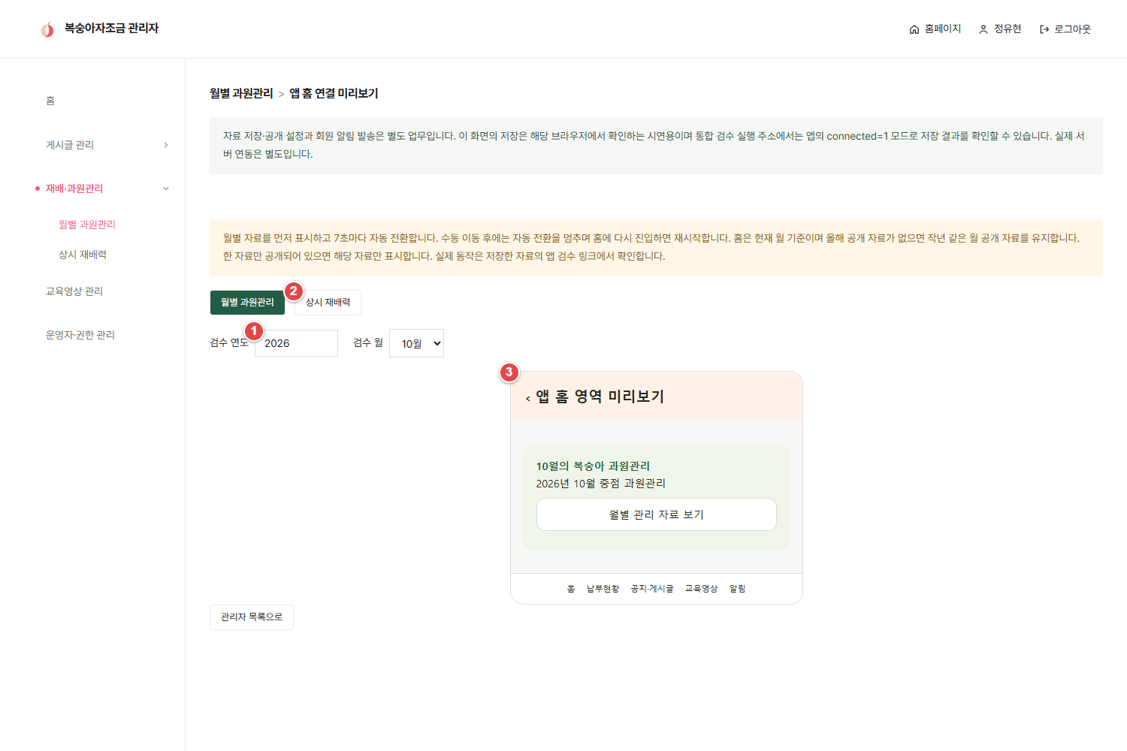
복숭아자조금 PC 관리자 / 개발 전달용 화면기획
ADM-HOME-03
앱 홈 연결 미리보기 · 자료 전환
home-content-preview.html
① 검수 대상
관리자에서 검수 연도·월을 바꿔 자료를 확인합니다. 실제 앱에는 연도 선택 없이 현재 월 기준 자료를 표시합니다.
② 자동 전환
월별 과원관리를 먼저 표시하고 7초마다 재배력으로 전환합니다. 수동 이동 후 자동 전환을 멈추며 홈 재진입 시 다시 시작합니다.
③ 노출·이동
공개 자료가 하나면 하나만 표시합니다. 올해 월 자료가 없으면 작년 같은 월을 조회하며 자료 선택 시 해당 상세로 이동합니다.
개발 연결·확인 home-content-preview.html은 앱 홈 연결 검수용이며 index.html의 홈페이지 콘텐츠 관리와 구분합니다. 실제 동작은 저장된 자료의 앱 검수 링크에서 확인합니다.
관리자 최종 퍼블리싱 261022 기준
27 / 36
2026.10.23
Notes:
화면 ID: ADM-HOME-03
화면 경로: home-content-preview.html
원본 폴더: C:\Users\user\Desktop\2026\08_SI\복숭아 기획\복숭아자조금_앱관리자_수정본_261022\복숭아자조금_앱관리자_261022\퍼블리싱_수정본\peach-admin\peach-admin
① 검수 대상
관리자에서 검수 연도·월을 바꿔 자료를 확인합니다. 실제 앱에는 연도 선택 없이 현재 월 기준 자료를 표시합니다.
② 자동 전환
월별 과원관리를 먼저 표시하고 7초마다 재배력으로 전환합니다. 수동 이동 후 자동 전환을 멈추며 홈 재진입 시 다시 시작합니다.
③ 노출·이동
공개 자료가 하나면 하나만 표시합니다. 올해 월 자료가 없으면 작년 같은 월을 조회하며 자료 선택 시 해당 상세로 이동합니다.
개발 연결·확인
home-content-preview.html은 앱 홈 연결 검수용이며 index.html의 홈페이지 콘텐츠 관리와 구분합니다. 실제 동작은 저장된 자료의 앱 검수 링크에서 확인합니다.

Slide 28
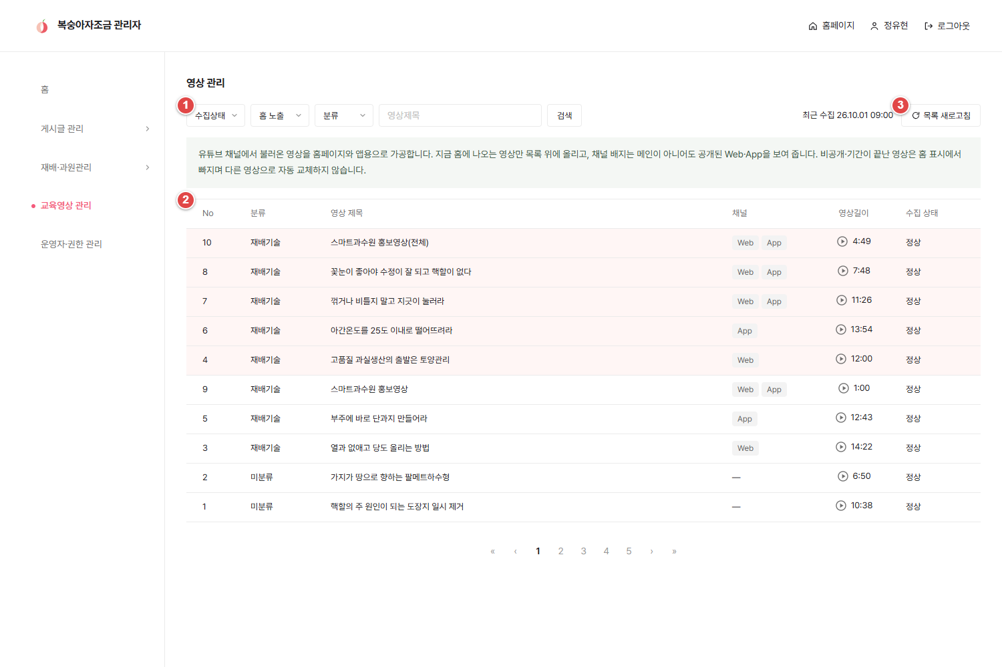
복숭아자조금 PC 관리자 / 개발 전달용 화면기획
ADM-VIDEO-01
교육영상 · 목록과 검색
videos-list.html
① 조회 조건
수집상태·홈 노출·분류·키워드로 조회합니다. 제목 선택은 해당 영상 상세 관리 화면으로 이동합니다.
② 홈 우선 표시
현재 홈에 노출 중인 영상을 위에 표시하고 배경으로 구분합니다. 채널 배지는 홈 선정과 별도로 공개된 Web·App을 나타냅니다.
③ 수집 연결
목록 새로고침과 최근 수집 시간을 제공합니다. 현재 외부 수집 API는 미연결이며 실제 수집 결과 없이 완료 처리하지 않습니다.
개발 연결·확인 수집 영상 원본 ID·제목·길이·재생 가능 여부를 보존합니다. 비공개·기간 종료·재생 불가 영상은 현재 홈 노출 표시에서 제외하며 자동 대체하지 않습니다.
관리자 최종 퍼블리싱 261022 기준
28 / 36
2026.10.23
Notes:
화면 ID: ADM-VIDEO-01
화면 경로: videos-list.html
원본 폴더: C:\Users\user\Desktop\2026\08_SI\복숭아 기획\복숭아자조금_앱관리자_수정본_261022\복숭아자조금_앱관리자_261022\퍼블리싱_수정본\peach-admin\peach-admin
① 조회 조건
수집상태·홈 노출·분류·키워드로 조회합니다. 제목 선택은 해당 영상 상세 관리 화면으로 이동합니다.
② 홈 우선 표시
현재 홈에 노출 중인 영상을 위에 표시하고 배경으로 구분합니다. 채널 배지는 홈 선정과 별도로 공개된 Web·App을 나타냅니다.
③ 수집 연결
목록 새로고침과 최근 수집 시간을 제공합니다. 현재 외부 수집 API는 미연결이며 실제 수집 결과 없이 완료 처리하지 않습니다.
개발 연결·확인
수집 영상 원본 ID·제목·길이·재생 가능 여부를 보존합니다. 비공개·기간 종료·재생 불가 영상은 현재 홈 노출 표시에서 제외하며 자동 대체하지 않습니다.

Slide 29
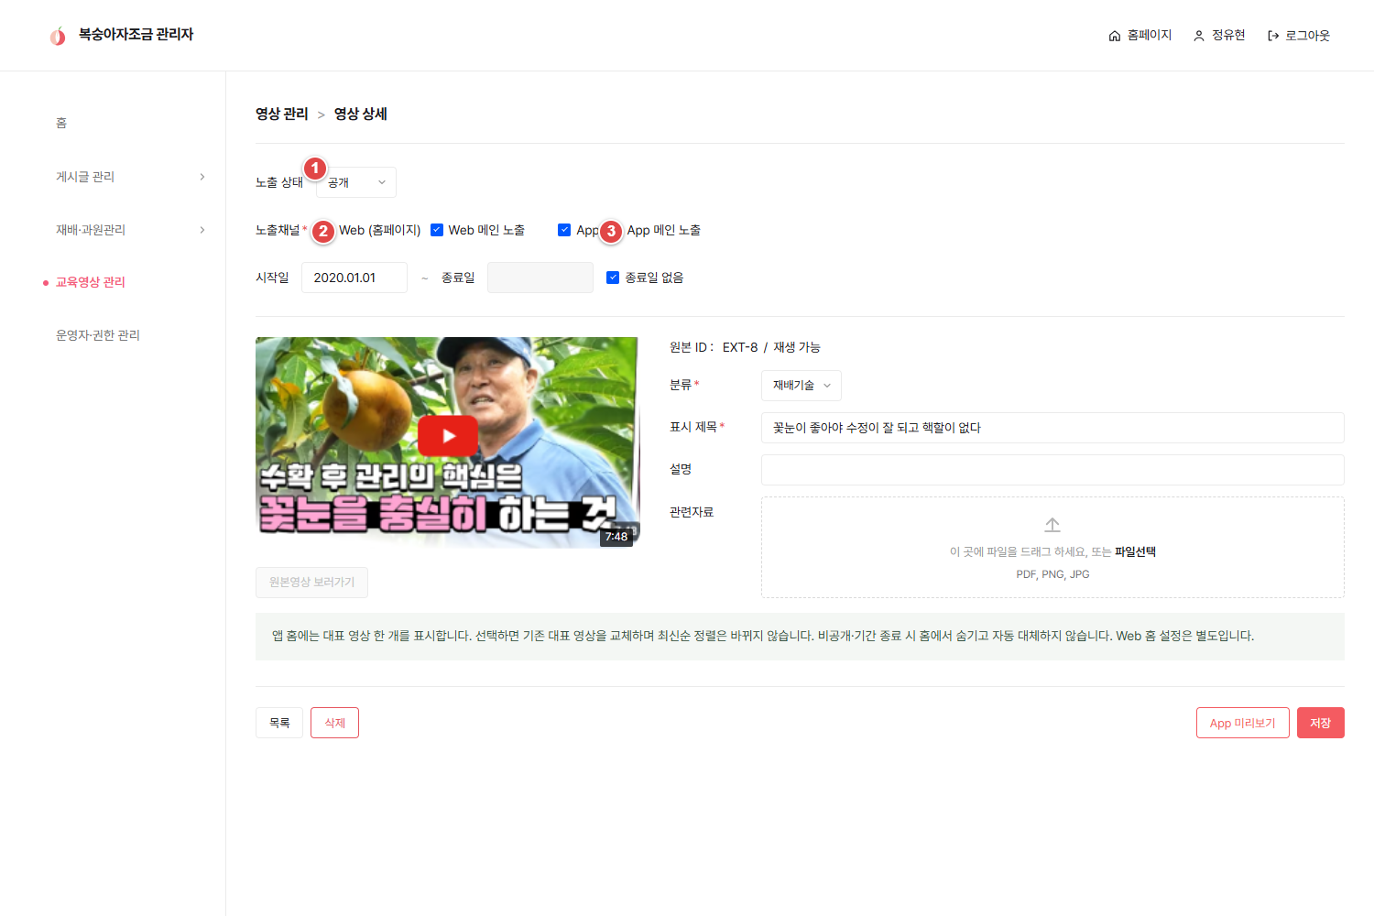
복숭아자조금 PC 관리자 / 개발 전달용 화면기획
ADM-VIDEO-02
교육영상 상세 · 공개와 홈 노출
videos-detail.html?id=8
① 공개·기간
공개 상태, 노출채널, 시작일·종료일을 저장합니다. 종료일 없음 미선택 시 종료일이 필수이며 날짜 역전을 허용하지 않습니다.
② 채널별 홈 선정
Web 메인과 App 메인을 독립적으로 선택합니다. 해당 노출채널을 해제하면 그 채널의 메인 선택을 비활성화합니다.
③ App 대표 조건
App 공개·재생 가능·현재 게시기간을 모두 만족한 영상만 선정합니다. 앱 홈 대표 영상은 한 개이며 Web 홈 선정은 별도입니다.
개발 연결·확인 channels와 homeChannels를 별도 저장합니다. 홈 체크를 단순 공개와 혼용하지 않습니다. App 선정 이후 비공개·기간 종료 시 숨기고 다른 영상으로 자동 교체하지 않습니다.
관리자 최종 퍼블리싱 261022 기준
29 / 36
2026.10.23
Notes:
화면 ID: ADM-VIDEO-02
화면 경로: videos-detail.html?id=8
원본 폴더: C:\Users\user\Desktop\2026\08_SI\복숭아 기획\복숭아자조금_앱관리자_수정본_261022\복숭아자조금_앱관리자_261022\퍼블리싱_수정본\peach-admin\peach-admin
① 공개·기간
공개 상태, 노출채널, 시작일·종료일을 저장합니다. 종료일 없음 미선택 시 종료일이 필수이며 날짜 역전을 허용하지 않습니다.
② 채널별 홈 선정
Web 메인과 App 메인을 독립적으로 선택합니다. 해당 노출채널을 해제하면 그 채널의 메인 선택을 비활성화합니다.
③ App 대표 조건
App 공개·재생 가능·현재 게시기간을 모두 만족한 영상만 선정합니다. 앱 홈 대표 영상은 한 개이며 Web 홈 선정은 별도입니다.
개발 연결·확인
channels와 homeChannels를 별도 저장합니다. 홈 체크를 단순 공개와 혼용하지 않습니다. App 선정 이후 비공개·기간 종료 시 숨기고 다른 영상으로 자동 교체하지 않습니다.

Slide 30
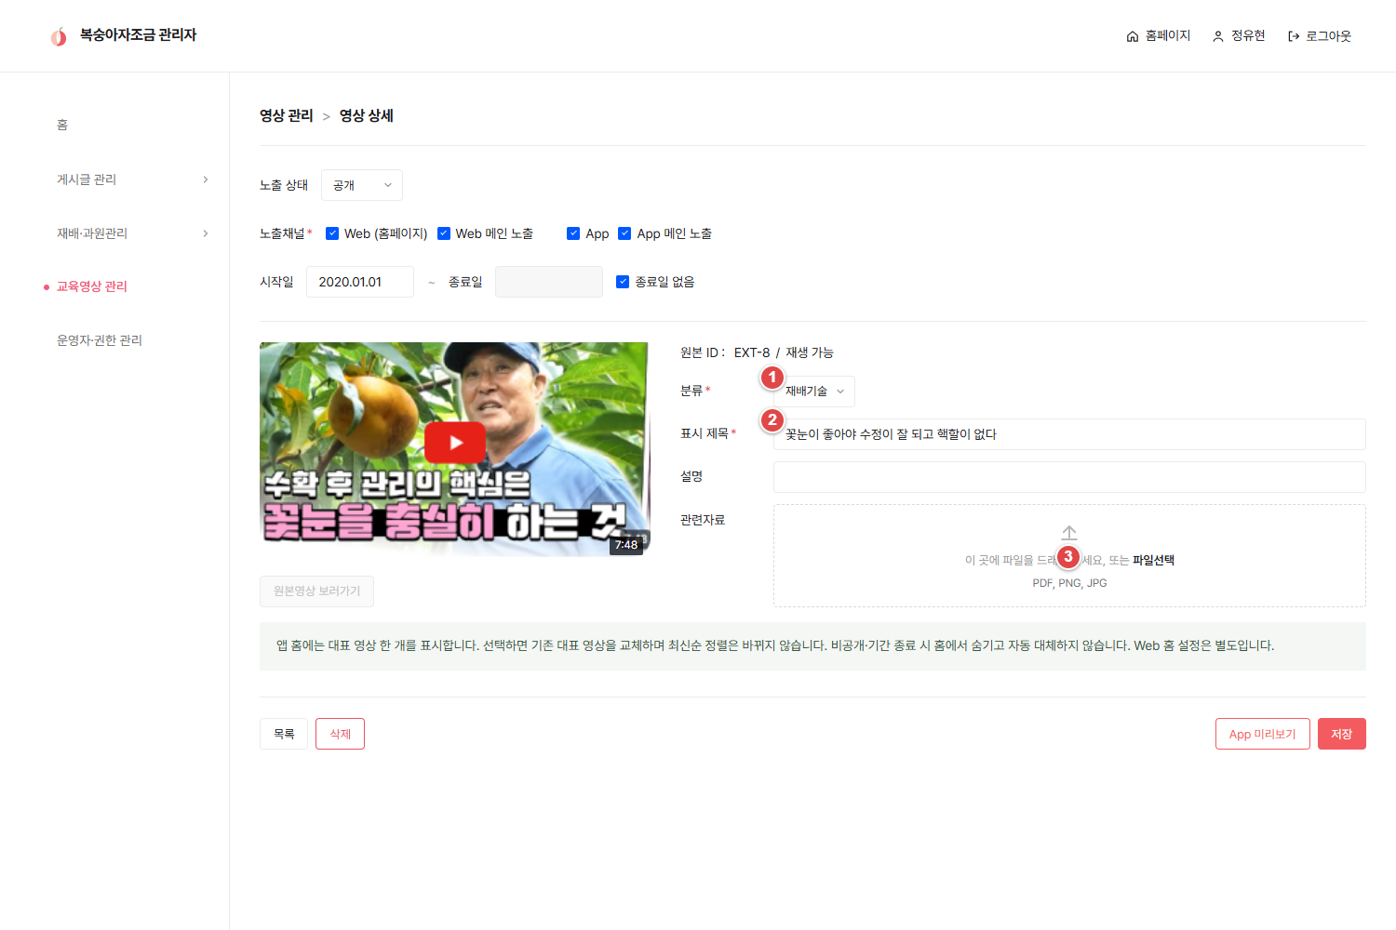
복숭아자조금 PC 관리자 / 개발 전달용 화면기획
ADM-VIDEO-03
교육영상 상세 · 표시 정보와 관련자료
videos-detail.html?id=8
① 원본과 분류
원본 ID·재생 정보는 조회하고 원본영상 보기를 제공합니다. 가공 분류는 재배기술·생육단계 중 선택하며 필수입니다.
② 표시 제목·설명
표시 제목은 필수, 설명은 선택입니다. 원본 제목과 사용자에게 보여 줄 표시 제목을 구분해 보존합니다.
③ 관련자료
PDF·PNG·JPG 중 한 파일을 선택하고 제거할 수 있습니다. 현재 선택값을 저장하며 실제 파일 업로드·다운로드를 연결합니다.
개발 연결·확인 저장 필수값은 표시 제목·허용 분류·시작일과 공개 시 채널입니다. 관련자료는 attachment 단일 필드이며 여러 파일 첨부인 게시글과 구분합니다.
관리자 최종 퍼블리싱 261022 기준
30 / 36
2026.10.23
Notes:
화면 ID: ADM-VIDEO-03
화면 경로: videos-detail.html?id=8
원본 폴더: C:\Users\user\Desktop\2026\08_SI\복숭아 기획\복숭아자조금_앱관리자_수정본_261022\복숭아자조금_앱관리자_261022\퍼블리싱_수정본\peach-admin\peach-admin
① 원본과 분류
원본 ID·재생 정보는 조회하고 원본영상 보기를 제공합니다. 가공 분류는 재배기술·생육단계 중 선택하며 필수입니다.
② 표시 제목·설명
표시 제목은 필수, 설명은 선택입니다. 원본 제목과 사용자에게 보여 줄 표시 제목을 구분해 보존합니다.
③ 관련자료
PDF·PNG·JPG 중 한 파일을 선택하고 제거할 수 있습니다. 현재 선택값을 저장하며 실제 파일 업로드·다운로드를 연결합니다.
개발 연결·확인
저장 필수값은 표시 제목·허용 분류·시작일과 공개 시 채널입니다. 관련자료는 attachment 단일 필드이며 여러 파일 첨부인 게시글과 구분합니다.

Slide 31
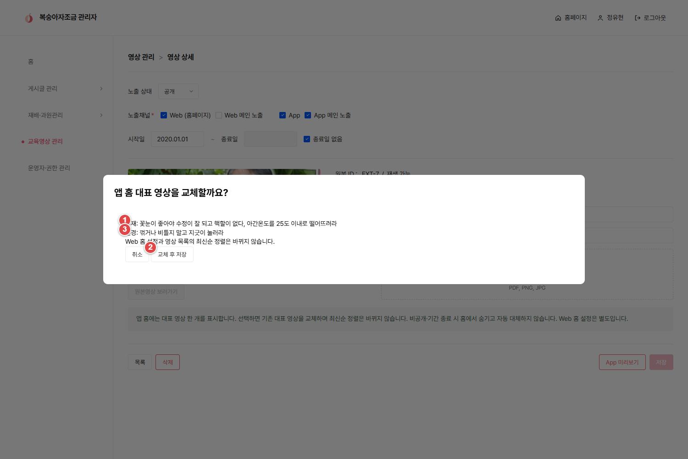
복숭아자조금 PC 관리자 / 개발 전달용 화면기획
ADM-VIDEO-04
교육영상 · 앱 홈 대표 영상 교체
videos-detail.html?id=7
① 교체 확인
다른 App 대표 영상이 있으면 현재 영상과 변경 영상을 표시해 교체 여부를 확인합니다. 취소하면 저장하지 않습니다.
② 교체 후 저장
확인 시 기존 영상의 App 메인 선정을 해제하고 새 영상의 선정을 함께 저장합니다. 실패 시 일부만 교체되지 않도록 처리합니다.
③ 유지되는 설정
기존 Web 홈 선정과 영상 목록의 최신순 기준은 유지합니다. App 대표 선정은 Web 메인 노출을 강제로 변경하지 않습니다.
개발 연결·확인 현재 ResourceStore.putMany로 기존·신규 레코드를 함께 저장합니다. 운영 서버에서도 대표 영상 1개 제약과 동시 저장을 보장해야 합니다.
관리자 최종 퍼블리싱 261022 기준
31 / 36
2026.10.23
Notes:
화면 ID: ADM-VIDEO-04
화면 경로: videos-detail.html?id=7
원본 폴더: C:\Users\user\Desktop\2026\08_SI\복숭아 기획\복숭아자조금_앱관리자_수정본_261022\복숭아자조금_앱관리자_261022\퍼블리싱_수정본\peach-admin\peach-admin
① 교체 확인
다른 App 대표 영상이 있으면 현재 영상과 변경 영상을 표시해 교체 여부를 확인합니다. 취소하면 저장하지 않습니다.
② 교체 후 저장
확인 시 기존 영상의 App 메인 선정을 해제하고 새 영상의 선정을 함께 저장합니다. 실패 시 일부만 교체되지 않도록 처리합니다.
③ 유지되는 설정
기존 Web 홈 선정과 영상 목록의 최신순 기준은 유지합니다. App 대표 선정은 Web 메인 노출을 강제로 변경하지 않습니다.
개발 연결·확인
현재 ResourceStore.putMany로 기존·신규 레코드를 함께 저장합니다. 운영 서버에서도 대표 영상 1개 제약과 동시 저장을 보장해야 합니다.

Slide 32
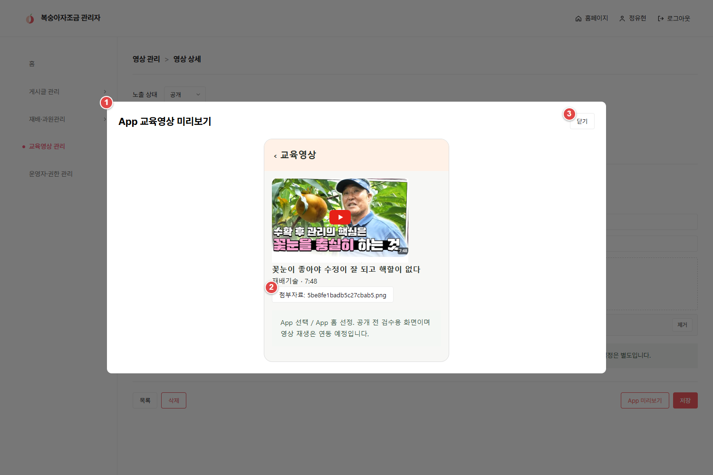
복숭아자조금 PC 관리자 / 개발 전달용 화면기획
ADM-VIDEO-05
교육영상 · App 미리보기
videos-detail.html?id=8
① 상세 확인
저장 전 제목·분류·설명·썸네일·첨부를 확인합니다. 미리보기도 필수값 검증을 먼저 수행하며 실제 영상 재생은 미연결입니다.
② 파일 미리보기
선택한 관련자료를 열어 확인하고 닫으면 영상 상세로 복귀합니다. 실제 이용자는 공개·기간·채널 조건에 따라 접근합니다.
③ 저장 결과
저장 성공 시 영상 목록으로 복귀합니다. 오류 시 안내창을 표시하고 입력값을 유지하며 저장 버튼을 다시 활성화합니다.
개발 연결·확인 첨부 선택 후 예시입니다. Blob 원본은 새 창 열기 링크를 제공하고 이름만 있는 기존 첨부는 파일명만 표시합니다. 재생은 이미지에 보이는 재생 버튼과 별개로 연동 전입니다.
관리자 최종 퍼블리싱 261022 기준
32 / 36
2026.10.23
Notes:
화면 ID: ADM-VIDEO-05
화면 경로: videos-detail.html?id=8
원본 폴더: C:\Users\user\Desktop\2026\08_SI\복숭아 기획\복숭아자조금_앱관리자_수정본_261022\복숭아자조금_앱관리자_261022\퍼블리싱_수정본\peach-admin\peach-admin
① 상세 확인
저장 전 제목·분류·설명·썸네일·첨부를 확인합니다. 미리보기도 필수값 검증을 먼저 수행하며 실제 영상 재생은 미연결입니다.
② 파일 미리보기
선택한 관련자료를 열어 확인하고 닫으면 영상 상세로 복귀합니다. 실제 이용자는 공개·기간·채널 조건에 따라 접근합니다.
③ 저장 결과
저장 성공 시 영상 목록으로 복귀합니다. 오류 시 안내창을 표시하고 입력값을 유지하며 저장 버튼을 다시 활성화합니다.
개발 연결·확인
첨부 선택 후 예시입니다. Blob 원본은 새 창 열기 링크를 제공하고 이름만 있는 기존 첨부는 파일명만 표시합니다. 재생은 이미지에 보이는 재생 버튼과 별개로 연동 전입니다.

Slide 33
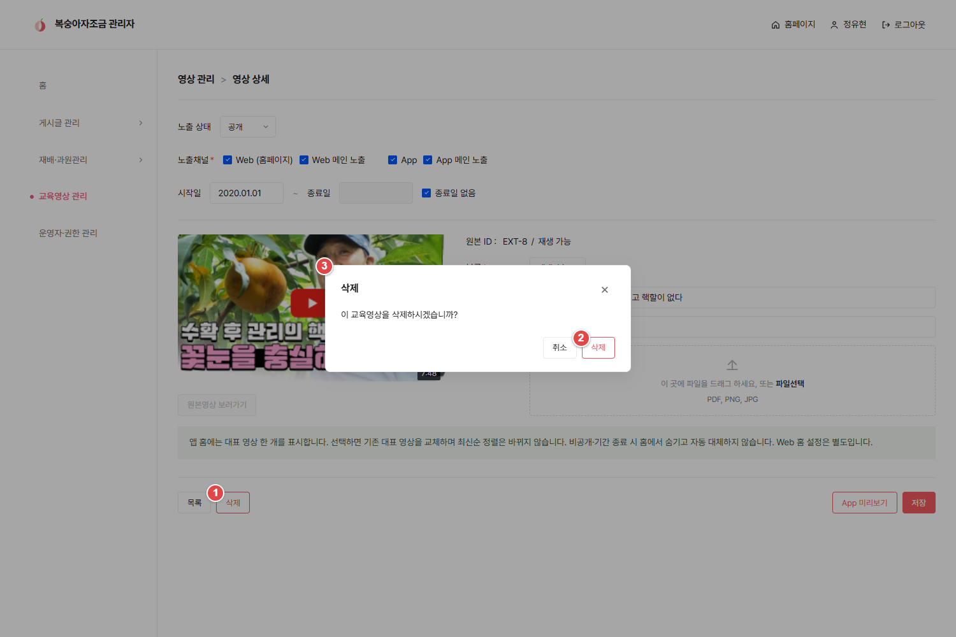
복숭아자조금 PC 관리자 / 개발 전달용 화면기획
ADM-VIDEO-06
교육영상 · 삭제와 이탈 확인
videos-detail.html?id=8
① 영상 삭제
삭제 버튼은 확인창을 엽니다. 확인 후 관리 대상 영상을 삭제 처리하고 영상 목록으로 이동합니다.
② 사용자 반영
삭제한 영상은 목록·홈·연결 자료 대상에서 제외합니다. 외부 유튜브 원본 영상 자체를 삭제하는 기능은 아닙니다.
③ 미저장 이탈
변경 후 목록으로 이동하면 확인창을 표시합니다. 저장하지 않고 이동 또는 작성 계속을 선택하며 없는 영상 ID는 오류로 안내합니다.
개발 연결·확인 현재 deleted=true로 시연 저장합니다. 영상 원본 삭제·외부 플랫폼 제어 기능을 신규 범위로 해석하지 않습니다. 저장·삭제 실패는 완료 처리하지 않습니다.
관리자 최종 퍼블리싱 261022 기준
33 / 36
2026.10.23
Notes:
화면 ID: ADM-VIDEO-06
화면 경로: videos-detail.html?id=8
원본 폴더: C:\Users\user\Desktop\2026\08_SI\복숭아 기획\복숭아자조금_앱관리자_수정본_261022\복숭아자조금_앱관리자_261022\퍼블리싱_수정본\peach-admin\peach-admin
① 영상 삭제
삭제 버튼은 확인창을 엽니다. 확인 후 관리 대상 영상을 삭제 처리하고 영상 목록으로 이동합니다.
② 사용자 반영
삭제한 영상은 목록·홈·연결 자료 대상에서 제외합니다. 외부 유튜브 원본 영상 자체를 삭제하는 기능은 아닙니다.
③ 미저장 이탈
변경 후 목록으로 이동하면 확인창을 표시합니다. 저장하지 않고 이동 또는 작성 계속을 선택하며 없는 영상 ID는 오류로 안내합니다.
개발 연결·확인
현재 deleted=true로 시연 저장합니다. 영상 원본 삭제·외부 플랫폼 제어 기능을 신규 범위로 해석하지 않습니다. 저장·삭제 실패는 완료 처리하지 않습니다.

Slide 34
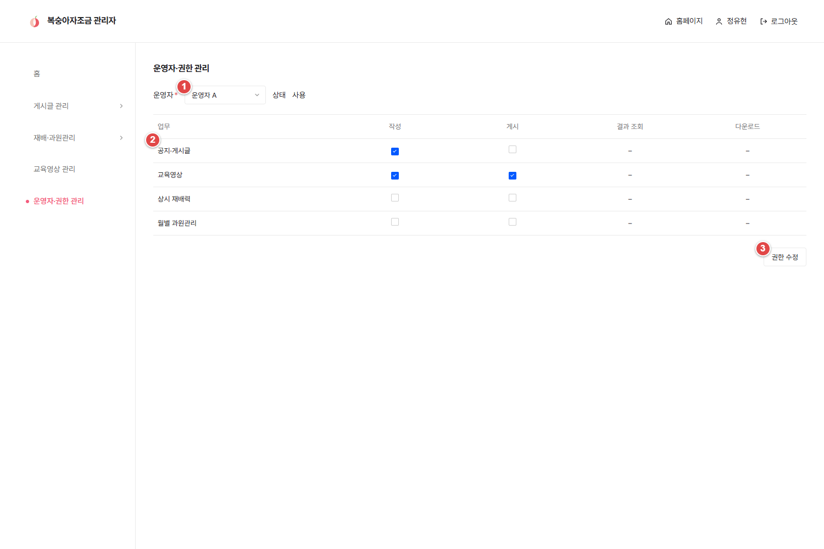
복숭아자조금 PC 관리자 / 개발 전달용 화면기획
ADM-PERM-01
운영자·권한 관리 · 조회
permissions.html
① 운영자 선택
운영자를 선택하면 사용·미사용 상태와 해당 권한을 조회합니다. 선택 운영자 ID를 주소에 유지합니다.
② 업무별 권한
공지·게시글, 교육영상, 상시 재배력, 월별 과원관리의 작성·게시 권한을 표시합니다. 조회 화면에서는 체크를 변경하지 않습니다.
③ 수정 이동
권한 수정 버튼으로 선택 운영자의 수정 화면을 엽니다. 행사·설문·기관정보 업무는 현재 권한 대상에 포함하지 않습니다.
개발 연결·확인 결과 조회·다운로드 열은 지원하지 않는 업무에 대시로 표시합니다. 현재 데이터는 MockData.operators이며 실제 운영자 조회·권한 적용 API는 미연결입니다.
관리자 최종 퍼블리싱 261022 기준
34 / 36
2026.10.23
Notes:
화면 ID: ADM-PERM-01
화면 경로: permissions.html
원본 폴더: C:\Users\user\Desktop\2026\08_SI\복숭아 기획\복숭아자조금_앱관리자_수정본_261022\복숭아자조금_앱관리자_261022\퍼블리싱_수정본\peach-admin\peach-admin
① 운영자 선택
운영자를 선택하면 사용·미사용 상태와 해당 권한을 조회합니다. 선택 운영자 ID를 주소에 유지합니다.
② 업무별 권한
공지·게시글, 교육영상, 상시 재배력, 월별 과원관리의 작성·게시 권한을 표시합니다. 조회 화면에서는 체크를 변경하지 않습니다.
③ 수정 이동
권한 수정 버튼으로 선택 운영자의 수정 화면을 엽니다. 행사·설문·기관정보 업무는 현재 권한 대상에 포함하지 않습니다.
개발 연결·확인
결과 조회·다운로드 열은 지원하지 않는 업무에 대시로 표시합니다. 현재 데이터는 MockData.operators이며 실제 운영자 조회·권한 적용 API는 미연결입니다.

Slide 35
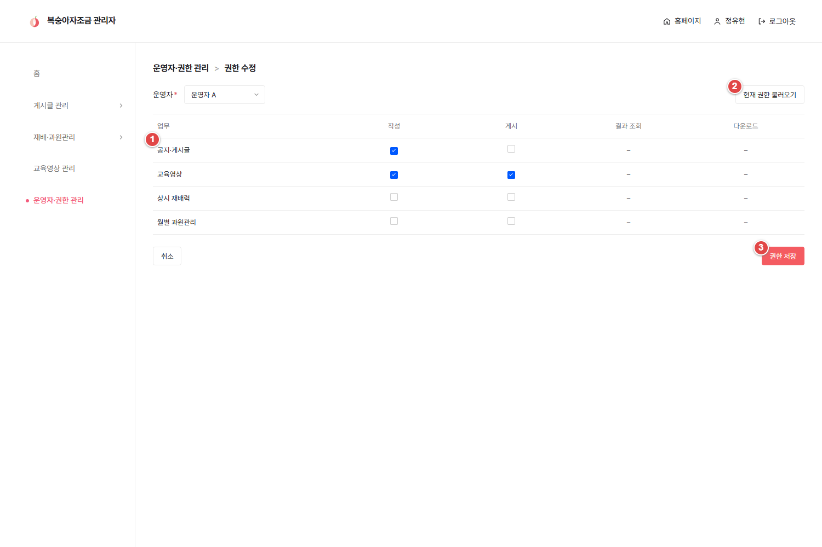
복숭아자조금 PC 관리자 / 개발 전달용 화면기획
ADM-PERM-02
운영자·권한 관리 · 수정
permissions-edit.html?operator=operator-a
① 권한 편집
운영자와 업무별 작성·게시 권한을 변경합니다. 지원하지 않는 권한은 체크 입력을 제공하지 않습니다.
② 기존 권한 불러오기
변경 내용이 있으면 취소 여부를 확인한 뒤 기존 권한으로 되돌립니다. 운영자 전환과 목록 이동도 미저장 확인을 제공합니다.
③ 저장 연결 필요
현재 저장 버튼은 시연 안내만 표시하며 권한을 영구 저장하지 않습니다. 서버 저장과 실제 화면·작업 권한 검사를 함께 연결합니다.
개발 연결·확인 변경 없음은 별도 안내. 미확인 운영자 ID는 찾을 수 없음과 목록 복귀를 제공합니다. 작성·게시 권한의 상세 허용 작업과 적용 시점은 운영 정책 확인이 필요합니다.
관리자 최종 퍼블리싱 261022 기준
35 / 36
2026.10.23
Notes:
화면 ID: ADM-PERM-02
화면 경로: permissions-edit.html?operator=operator-a
원본 폴더: C:\Users\user\Desktop\2026\08_SI\복숭아 기획\복숭아자조금_앱관리자_수정본_261022\복숭아자조금_앱관리자_261022\퍼블리싱_수정본\peach-admin\peach-admin
① 권한 편집
운영자와 업무별 작성·게시 권한을 변경합니다. 지원하지 않는 권한은 체크 입력을 제공하지 않습니다.
② 기존 권한 불러오기
변경 내용이 있으면 취소 여부를 확인한 뒤 기존 권한으로 되돌립니다. 운영자 전환과 목록 이동도 미저장 확인을 제공합니다.
③ 저장 연결 필요
현재 저장 버튼은 시연 안내만 표시하며 권한을 영구 저장하지 않습니다. 서버 저장과 실제 화면·작업 권한 검사를 함께 연결합니다.
개발 연결·확인
변경 없음은 별도 안내. 미확인 운영자 ID는 찾을 수 없음과 목록 복귀를 제공합니다. 작성·게시 권한의 상세 허용 작업과 적용 시점은 운영 정책 확인이 필요합니다.

Slide 36
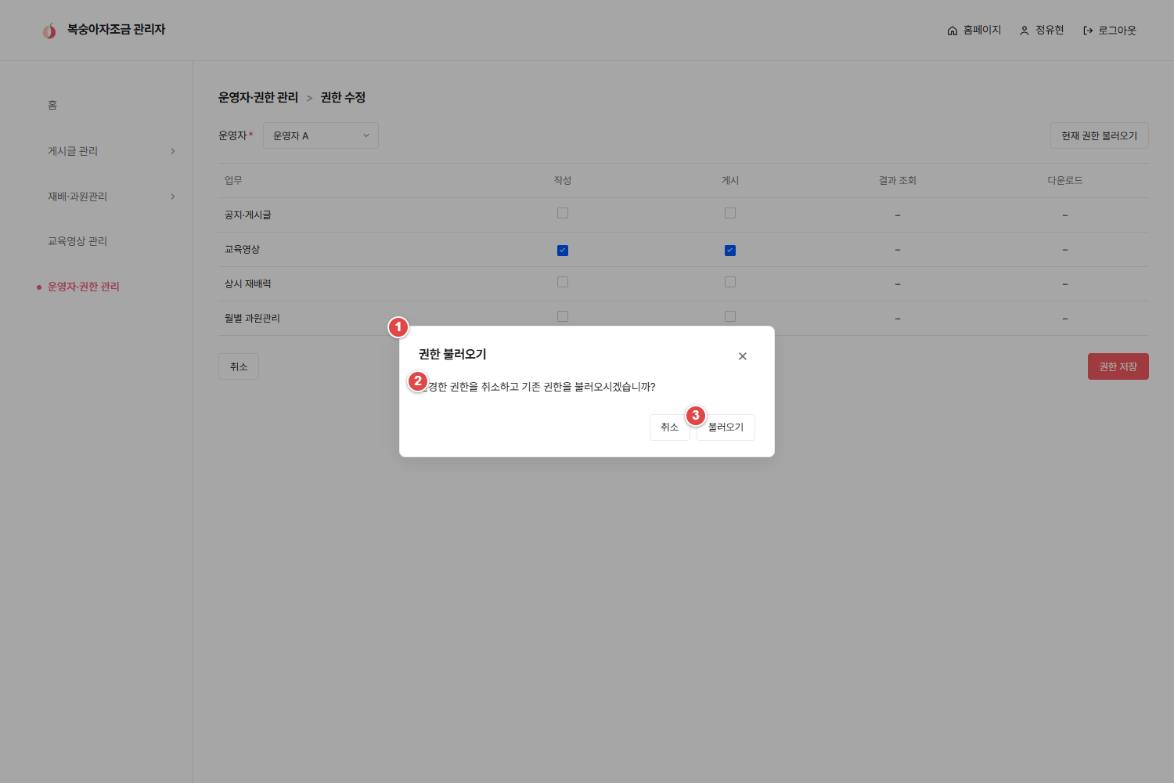
복숭아자조금 PC 관리자 / 개발 전달용 화면기획
ADM-PERM-03
운영자·권한 관리 · 미저장 변경 확인
permissions-edit.html?operator=operator-a
① 확인 대상
체크를 변경한 상태에서 기존 권한 불러오기·운영자 전환·목록 이동 시 변경 내용을 취소할지 확인합니다.
② 취소·확인
취소하면 현재 편집값을 유지합니다. 확인하면 요청한 이동 또는 기존 권한 복원을 실행합니다.
③ 운영 범위
회원·납부·증명서·알림 발송은 기존 자조금 통합 시스템에서 담당합니다. 현재 관리자에는 해당 관리 기능을 추가하지 않습니다.
개발 연결·확인 직접 주소로 행사·설문·알림 검토 화면에 진입하면 게시글 목록으로 이동합니다. components.html과 docs/survey-*는 컴포넌트·보존 참고자료이며 개발 화면 목록에서 제외합니다.
관리자 최종 퍼블리싱 261022 기준
36 / 36
2026.10.23
Notes:
화면 ID: ADM-PERM-03
화면 경로: permissions-edit.html?operator=operator-a
원본 폴더: C:\Users\user\Desktop\2026\08_SI\복숭아 기획\복숭아자조금_앱관리자_수정본_261022\복숭아자조금_앱관리자_261022\퍼블리싱_수정본\peach-admin\peach-admin
① 확인 대상
체크를 변경한 상태에서 기존 권한 불러오기·운영자 전환·목록 이동 시 변경 내용을 취소할지 확인합니다.
② 취소·확인
취소하면 현재 편집값을 유지합니다. 확인하면 요청한 이동 또는 기존 권한 복원을 실행합니다.
③ 운영 범위
회원·납부·증명서·알림 발송은 기존 자조금 통합 시스템에서 담당합니다. 현재 관리자에는 해당 관리 기능을 추가하지 않습니다.
개발 연결·확인
직접 주소로 행사·설문·알림 검토 화면에 진입하면 게시글 목록으로 이동합니다. components.html과 docs/survey-*는 컴포넌트·보존 참고자료이며 개발 화면 목록에서 제외합니다.

Slide 37
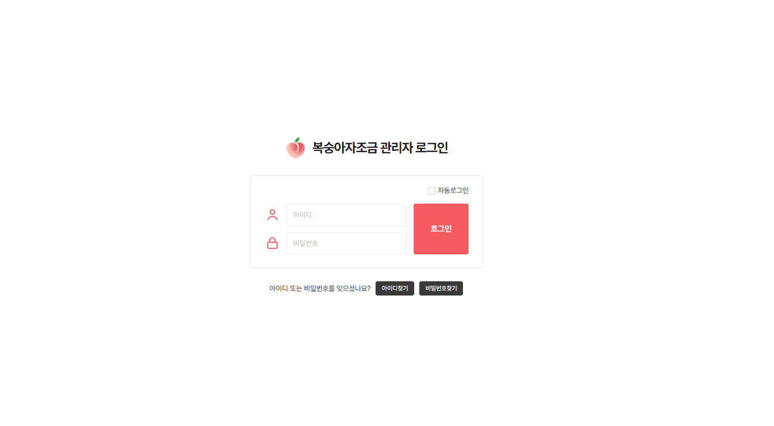
복숭아자조금 PC 관리자 / 개발 전달용 화면기획
ADM-HOME-01
로그인 · 아이디, 비밀번호 찾기
login.html
① 로그인
관리자 아이디와 비밀번호를 입력하여 로그인합니다. 로그인 성공 시 관리자 홈 화면으로 이동합니다.
② 아이디 찾기
1
아이디를 분실한 경우 본인 확인 절차를 통해 등록된 관리자 아이디를 확인합니다.
2
3
③ 비밀번호 찾기
밀번호를 분실한 경우 본인 확인 절차를 거쳐 비밀번호를 재설정합니다.
로그인추가파일_261026 기준
추가 01/03
2026.10.26
Notes:
화면 ID: ADM-HOME-01
화면 경로: index.html
원본 폴더: C:\Users\user\Desktop\2026\08_SI\복숭아 기획\복숭아자조금_앱관리자_수정본_261022\복숭아자조금_앱관리자_261022\퍼블리싱_수정본\peach-admin\peach-admin
① 이달의 과원관리
서울 기준 현재 연도·월의 공개 자료를 표시합니다. 수정은 해당 연도·월의 과원관리 수정 화면으로 이동합니다.
② 상시 재배력
공개된 현재 연도 재배력 정보를 표시합니다. 수정은 상시 재배력 관리로 이동합니다.
③ 교육영상
홈페이지용 데이터에서 메인 선정 영상을 우선해 최대 3건 표시합니다. 수정은 원본 영상 상세로 이동합니다.
개발 연결·확인
현재 홈은 HomePreviewData 기반입니다. 관리자 저장 결과를 자동 반영하지 않습니다. 운영에서는 Web 공개·메인 선정 데이터 조회를 연결해야 합니다.

Slide 38
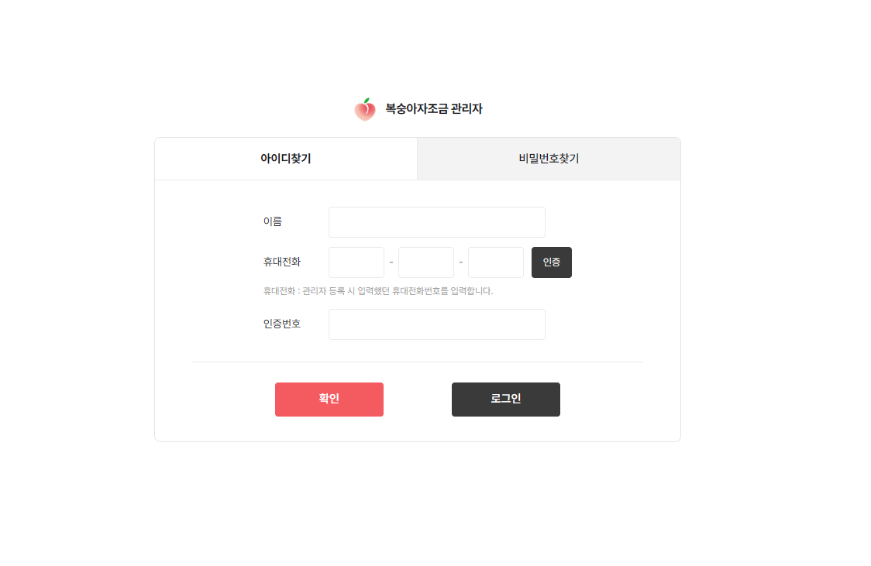
복숭아자조금 PC 관리자 / 개발 전달용 화면기획
ADM-HOME-01
로그인 · 아이디, 비밀번호 찾기
find-account.html
① 휴대전화 인증
관리자 등록 시 입력한 휴대전화번호로 인증번호를 발송합니다. 수신한 인증번호를 입력하여 본인 여부를 확인합니다.
② 아이디 찾기
1
관리자 등록 시 입력한 이름과 휴대전화번호를 통해 본인 인증을 진행합니다. 인증 완료 후 등록된 관리자 아이디를 확인합니다.
2
3
③ 로그인 이동
[로그인] 버튼 클릭 시 관리자 로그인 화면으로 이동합니다.
로그인추가파일_261026 기준
추가 02/03
2026.10.26
Notes:
화면 ID: ADM-HOME-01
화면 경로: index.html
원본 폴더: C:\Users\user\Desktop\2026\08_SI\복숭아 기획\복숭아자조금_앱관리자_수정본_261022\복숭아자조금_앱관리자_261022\퍼블리싱_수정본\peach-admin\peach-admin
① 이달의 과원관리
서울 기준 현재 연도·월의 공개 자료를 표시합니다. 수정은 해당 연도·월의 과원관리 수정 화면으로 이동합니다.
② 상시 재배력
공개된 현재 연도 재배력 정보를 표시합니다. 수정은 상시 재배력 관리로 이동합니다.
③ 교육영상
홈페이지용 데이터에서 메인 선정 영상을 우선해 최대 3건 표시합니다. 수정은 원본 영상 상세로 이동합니다.
개발 연결·확인
현재 홈은 HomePreviewData 기반입니다. 관리자 저장 결과를 자동 반영하지 않습니다. 운영에서는 Web 공개·메인 선정 데이터 조회를 연결해야 합니다.

Slide 39
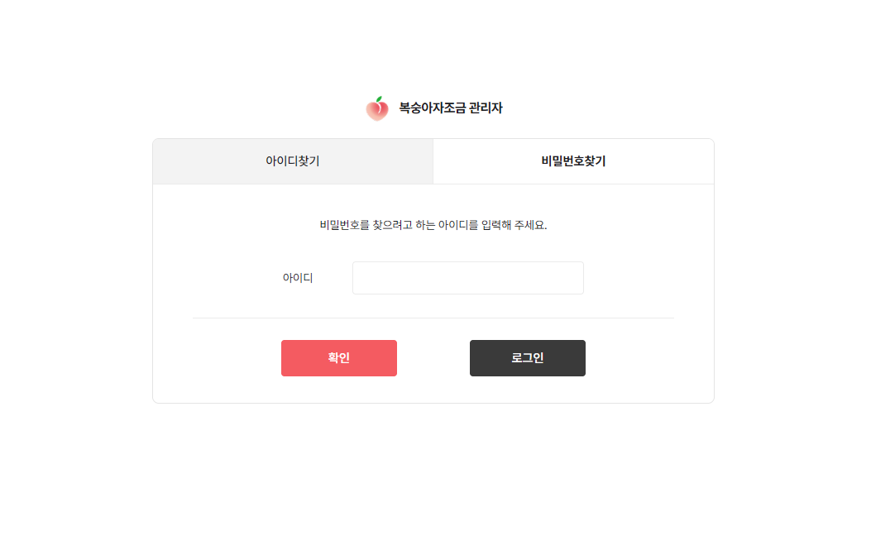
복숭아자조금 PC 관리자 / 개발 전달용 화면기획
ADM-HOME-01
로그인 · 아이디, 비밀번호 찾기
find-account.html
① 비밀번호 찾기
비밀번호를 찾으려는 관리자 아이디를 입력합니다. [확인] 버튼 클릭 시 입력한 아이디의 등록 여부를 확인하고, 등록된 아이디인 경우 다음 본인 인증 단계로 이동합니다.
② 로그인 이동
[로그인] 버튼 클릭 시 관리자 로그인 화면으로 이동합니다.
1
2
로그인추가파일_261026 기준
추가 03/03
2026.10.26
Notes:
화면 ID: ADM-HOME-01
화면 경로: index.html
원본 폴더: C:\Users\user\Desktop\2026\08_SI\복숭아 기획\복숭아자조금_앱관리자_수정본_261022\복숭아자조금_앱관리자_261022\퍼블리싱_수정본\peach-admin\peach-admin
① 이달의 과원관리
서울 기준 현재 연도·월의 공개 자료를 표시합니다. 수정은 해당 연도·월의 과원관리 수정 화면으로 이동합니다.
② 상시 재배력
공개된 현재 연도 재배력 정보를 표시합니다. 수정은 상시 재배력 관리로 이동합니다.
③ 교육영상
홈페이지용 데이터에서 메인 선정 영상을 우선해 최대 3건 표시합니다. 수정은 원본 영상 상세로 이동합니다.
개발 연결·확인
현재 홈은 HomePreviewData 기반입니다. 관리자 저장 결과를 자동 반영하지 않습니다. 운영에서는 Web 공개·메인 선정 데이터 조회를 연결해야 합니다.

